Slide 1
COVID-19: Lage National
Informationen für den Krisenstab
Datenstand | Anzahl | Änderung zum Vortag |  | Inzidenz (Fälle/100.000 Einw.)
24.04.2020 0:00 Uhr |  | Ganze Zahl | Prozent
Bestätigte Fälle | 150.383 | +2.337 | +1,6% | 181
Verstorbene | 5.321 | +227 | +4,5%
Anteil Verstorbene | 3,5%
Genesene | ca. 106.800
Notes:
Quelle: Ordner des aktuellen Lageberichts S:\Projekte\RKI_nCoV-Lage\3.Kommunikation\3.7.Lageberichte

Slide 2
Fälle und Todesfälle pro Bundesland (Datenstand: 24.04.2020. 00:00)
Bundesland | Anzahl | Differenz Vortag | Fälle/100.000 Einw. | Todesfälle
Baden-Württemberg | 29.792 | 349 | 269 | 1.153
Bayern | 39.939 | 544 | 305 | 1.525
Berlin | 5.459 | 135 | 146 | 112
Brandenburg | 2.536 | 89 | 101 | 90
Bremen | 707 | 35 | 104 | 27
Hamburg | 4.358 | 72 | 237 | 122
Hessen | 7.712 | 119 | 123 | 296
Mecklenburg-Vorpommern | 661 | 2 | 41 | 16
Niedersachsen | 9.544 | 153 | 120 | 364
Nordrhein-Westfalen | 31.106 | 522 | 173 | 1.052
Rheinland-Pfalz | 5.731 | 88 | 140 | 136
Saarland | 2.445 | 50 | 247 | 105
Sachsen | 4.377 | 50 | 107 | 135
Sachsen-Anhalt | 1.436 | 11 | 65 | 35
Schleswig-Holstein | 2.557 | 27 | 88 | 88
Thüringen | 2.023 | 91 | 94 | 65
Gesamt | 150.383 | 2.337 | 181 | 5.321
Notes:
Quelle: Ordner des aktuellen Lageberichts S:\Projekte\RKI_nCoV-Lage\3.Kommunikation\3.7.Lageberichte

Slide 3
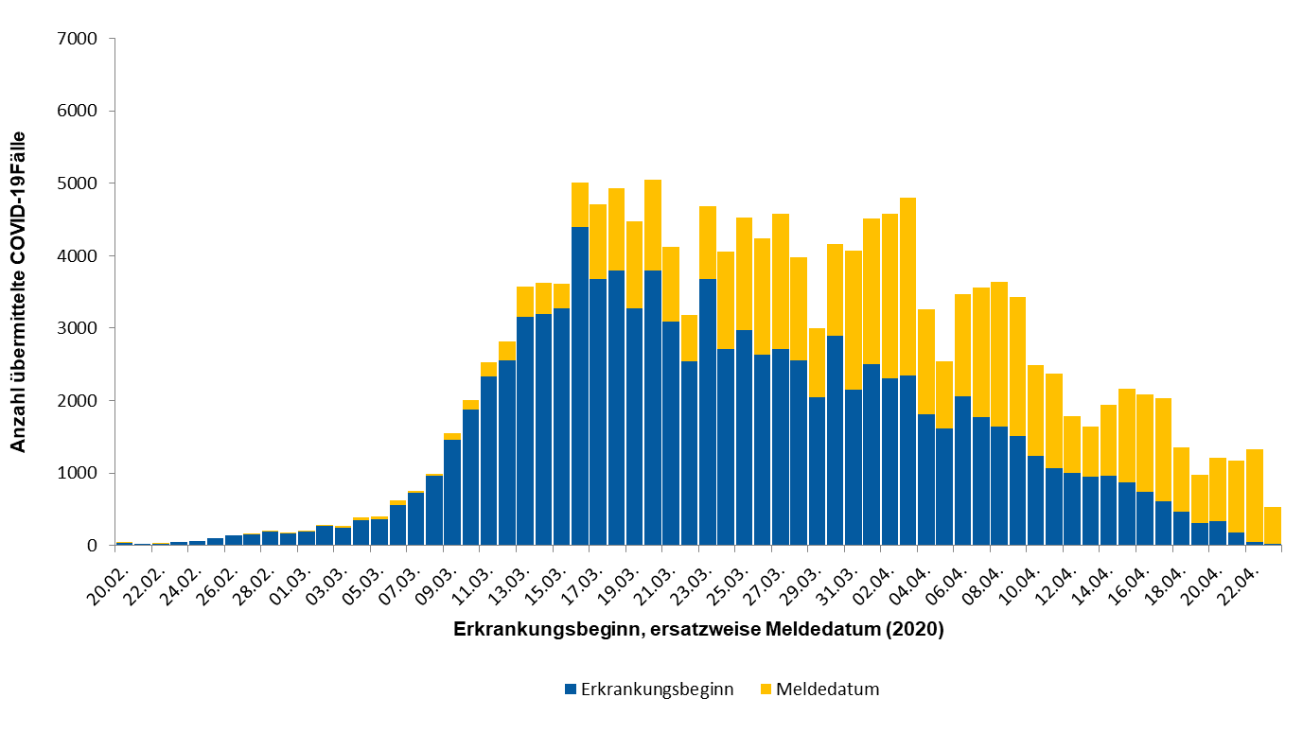
Epikurve nach Erkrankungsbeginn, ersatzweise Meldedatum (Datenstand: 24.04.2020. 00:00)

Slide 4
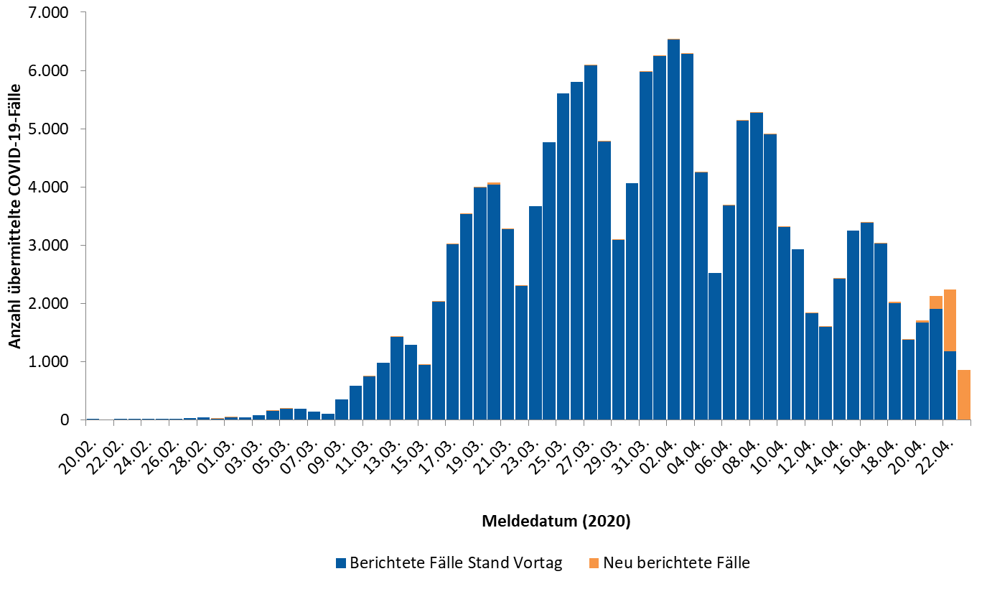
Epikurve nach Meldedatum → Dashboard; (Datenstand: 24.04.2020. 00:00)
Notes:
Quelle: Ordner des aktuellen Lageberichts S:\Projekte\RKI_nCoV-Lage\3.Kommunikation\3.7.Lageberichte

Slide 5
Epikurve nach Meldedatum und Krankheitsstatus
(Datenstand: 24.04.2020. 00:00)
Notes:
Quelle: Ordner des aktuellen Lageberichts S:\Projekte\RKI_nCoV-Lage\3.Kommunikation\3.7.Lageberichte

Slide 6
Schätzung der Reproduktionszahl (R) (Stand 24.04.2020)
Reproduktionszahl Schätzung:
  R = 0,9 (95%-Konfidenzintervall: 0,7 – 1,1)
Diese Schätzung basiert auf
  den übermittelten COVID-19 Fällen mit Stand 20.04.2020
  Annahme einer mittleren Generationszeit von 4 Tagen.
  Fälle mit Erkrankungsbeginn in den letzten 3 Tagen nicht berücksichtigt
Methodik siehe Epid. Bull. 17 | 2020 Online vorab: 9. April 2020
https://www.rki.de/DE/Content/Infekt/EpidBull/Archiv/2020/Ausgaben/17_20_SARSCoV2_vorab.pdf?__blob=publicationFile

Slide 7
Schätzung der Reproduktionszahl (R) (Stand 24.04.2020)
Stand: 24.04.2020 / Berücksichtigung von Fällen mit Erkrankungsbeginn bis 20.04.2020

Slide 8
Geschätzte Reproduktionszahl nach Bundesland, Datenstand 22.04.2020 (unter Berücksichtigung der Fälle bis 18.04.2020)
Bundesland | geschätzte Reproduktionszahl (Punktschätzer) | 95%-Prädiktionsintervall
BW | 0,8 | ( 0,6 - 0,9 )
BY | 0,8 | ( 0,7 - 1,0 )
BE | 1 | ( 0,7 - 1,4 )
BB | 0,9 | ( 0,7 - 1,4 )
HB | 1,2 | ( 0,7 - 1,9 )
HH | 0,5 | ( 0,3 - 0,8 )
HE | 0,9 | ( 0,7 - 1,1 )
MV | 1 | ( 0,5 - 1,5 )
NI | 0,8 | ( 0,6 - 1,0 )
NW | 0,9 | ( 0,7 - 1,2 )
RP | 0,8 | ( 0,6 - 1,0 )
SL | 0,6 | ( 0,4 - 0,9 )
SN | 0,8 | ( 0,5 - 1,0 )
ST | 1,4 | ( 0,9 - 1,9 )
SH | 1 | ( 0,7 - 1,4 )
TH | 1,1 | ( 0,8 - 1,5 )

Slide 9
Alters- & Geschlechtsverteilung: Gesamtfälle; (Datenstand: 24.04.2020. 00:00)
Anzahl Gesamtfälle (m. Angaben) | 150.383 (149.759)
Median/Mittelwert Alter in Jahren | 50/50
Anteil 70 Jahre und älter (an allen Fällen) | 19%
Anteil männlich/weiblich | 48%/52%

Slide 10
Altersverteilung nach Meldewoche: Gesamtfälle
(Datenstand: 24.04.2020. 00:00)
Anzahl Gesamtfälle m. Angaben | 150.037

Slide 11
Alters- & Geschlechtsverteilung: Todesfälle; (Datenstand: 24.04.2020. 00:00)
Todesfälle | 5.321
Todesfälle mit Alter und Geschlecht | 5.316
Median Alter in Jahren | 82
Mittelwert Alter in Jahren | 81
Anteil 70 Jahre und älter | 87%
Männer | 57%
Frauen | 43%

Slide 12
Fall-Verstorbenen-Anteil; (Datenstand: 24.04.2020. 00:00)
Notes:
Excel File: Zahlen_kumulativ

Slide 13
DIVI Intensivregister; (Datenstand: 24.04.2020. 9:15)
Aktuelle Anzahl meldender Kliniken/Abteilungen im Register: 1.254
 | Anzahl_Covid19 | Prozent | Differenz zum Vortag
Aktuell: in intensivmedizinischer Behandlung | 2.701 |  | -69
Aktuell: davon beatmet | 1.971 | 73% | -70
Gesamt: abgeschlossene Behandlung | 8.039 |  | +163
Gesamt: davon verstorben | 2.391 | 30% | +44
Anzahl | Low care ICU | High care ICU | ECMO | Gesamt | Differenz zum Vortag
Belegt | 6.052 | 13.270 | 219 | 19.541 | +159
Frei | 3.519 | 8.812 | 524 | 12.855 | +1.401
Notes:
Quelle: Bericht DIVI-Intensivregister; meist nachmittags gesendet; daher verwendet vom Vortag

Slide 14
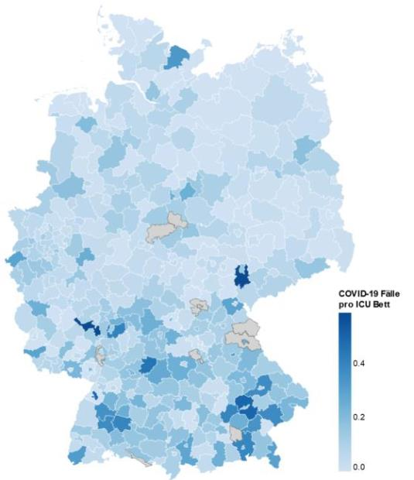
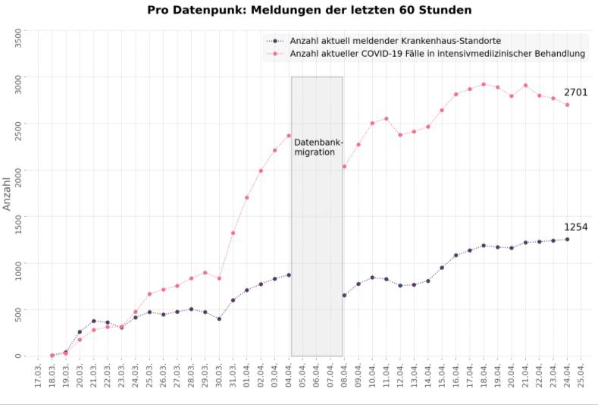
DIVI Intensivregister; (Datenstand: 24.04.2020. 9:15)
Aktuelle Anzahl meldender Kliniken/Abteilungen im Register: 1.254
COVID-19-Patienten in Behandlung: 2.701, davon 1.971 beatmet (73%)
COVID-19-Fälle pro ICU Bett aggregiert auf Kreisebene
(ohne Meldungen in Grau)

Slide 15
Übermittelte Fälle nach Tätigkeit oder Betreuung in Einrichtungen; (Datenstand: 24.04.2020. 0:00)
Übermittelte COVID-19-Fälle nach Tätigkeit oder Betreuung in Einrichtungen mit besonderer Relevanz für die Transmission von Infektionskrankheiten (Angaben für 150.353 Fälle)
Einrichtung gemäß | Betreut/ untergebracht in Einrichtung | Tätigkeit in Einrichtung | Gesamt
§ 23 IfSG (z.B. Krankenhäuser, ärztliche Praxen, Dialyseeinrichtungen und Rettungsdienste) | 1.948 | 8326 | 10.274
§ 33 IfSG (z.B. Kindertageseinrichtungen, Kinderhorte, Schulen und sonstige Ausbildungsstätten, Heime und Ferienlager) | 1451* | 1.708 | 3.159
§ 36 IfSG (z.B. Einrichtungen zur Pflege älterer, behinderter und pflegebedürftiger Menschen, Obdachlosenunterkünfte, Einrichtungen zur gemeinschaftlichen Unterbringung von Asylsuchenden, sonstige Massenunterkünfte, Justizvollzugsanstalten) | 10.120 | 6.392 | 16.512
§ 42 IfSG (z.B. in Küchen von Gaststätten und sonstigen Einrichtungen mit oder zur Gemeinschaftsverpflegung) | Nicht zutreffend | 863 | 863
Keine Tätigkeit, Betreuung, Unterbringung in genannten Einrichtungen |  |  | 59.735
Unbekannt |  |  | 59.067
*nur Fälle unter 18 Jahren berücksichtigt, da bei anderer Angabe von Fehleingaben ausgegangen werden kann

Slide 16
COVID-19: Nosokomiale Ausbrüche in Krankenhäusern und Pflegeheimen; (Datenstand: 20.04.2020. 00:00)
Seit Anfang März (11. KW)
Meldewoche | Nosokomiale Ausbrüche (n=111) | Anzahl Fälle in Ausbrüchen* (n=1.613) | Anzahl Todesfälle (n=120)
11 | 5 | 241 | 30
12 | 10 | 168 | 14
13 | 36 | 605 | 48
14 | 33 | 418 | 24
15 | 27 | 181 | 4
16
*Fälle nach Meldedatum KW des Ausbruchs

Slide 17
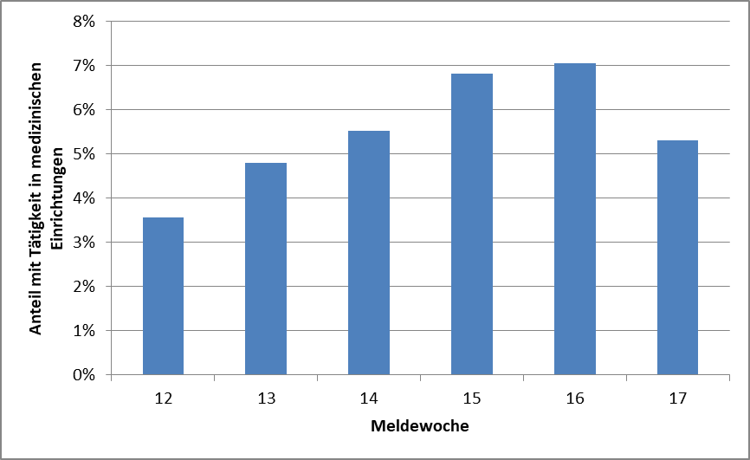
Fälle unter Personal in medizinischen Einrichtungen; (Datenstand: 22.04.2020. 00:00)
In medizinischen Einrichtungen* gemäß § 23 Abs. 3 IfSG tätig
  7.862 übermittelte COVID-19-Fälle
  Altersmedian: 41 Jahre
  Geschlechterverteilung: 72% weiblich; 28% männlich
  Hospitalisiert: 333 Personen (4,5%; 7.365 Fälle mit Angaben)
  Verstorben: 18 Personen (0,23%; 7.827 Fälle mit Angaben)
    14 Personen an COVID-19; 4 Personen aufgrund anderer Ursache
    11 Männer, 7 Frauen; Altersspanne: 23-82 Jahre
*Zu den Einrichtungen zählen z.B. Krankenhäuser, Arztpraxen, Dialyseeinrichtungen, ambulante Pflegedienste und Rettungsdienste
Notes:
Excel-Tabelle: Linelist
Reiter Exposition; Ganz unten §23 Meldungen
Reiter bestätigte Fälle/ Spalte S: §23 Meldungen auswählen
Altersmedian (Vorsicht: Formel erkennt den Filter nicht, daher müssen Zahlen kopiert werden) und Geschlechterverteilung bestimmen

Slide 18
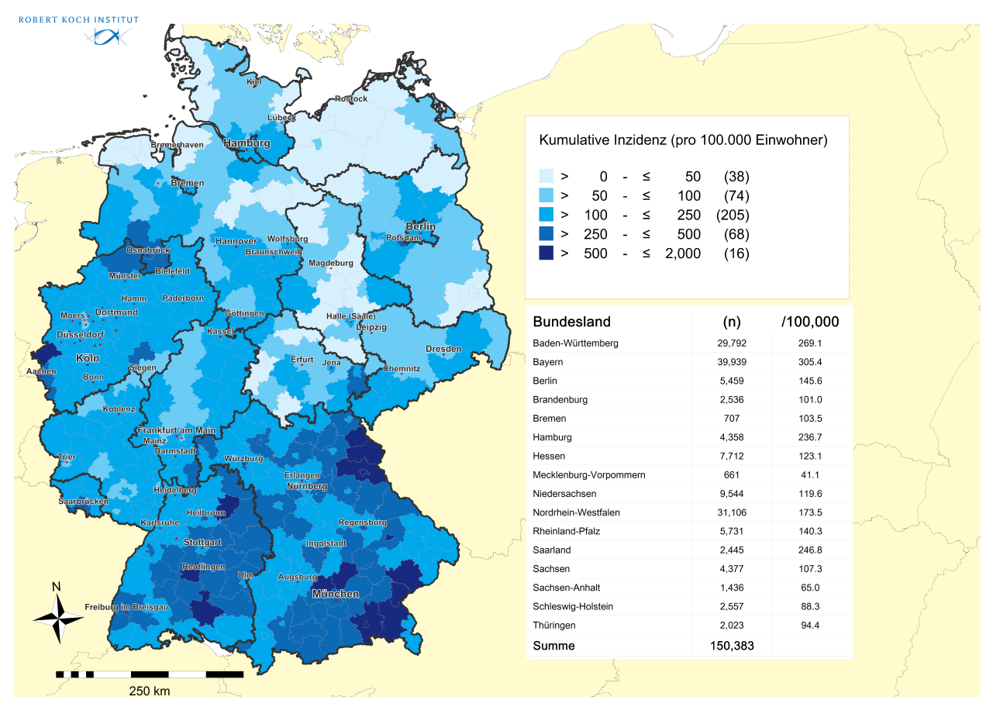
Geographische Verteilung in Deutschland
n = | 150.383

Slide 19
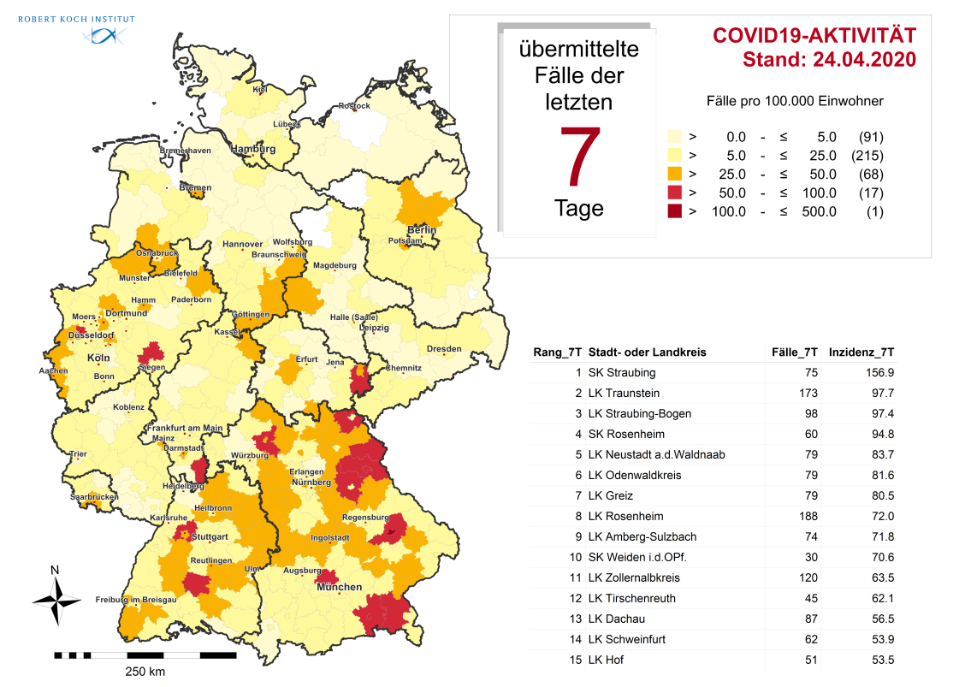
Geographische Verteilung in Deutschland: 7-Tage-Inzidenz
n = | 13.387
 | 17 LK mit 7-Tages-Inzidenz 51-100 Fälle/100.000 Einw.
 | 1 LK mit 7-Tages-Inzidenz 101-500 Fälle/100.000 Einw.

Slide 20
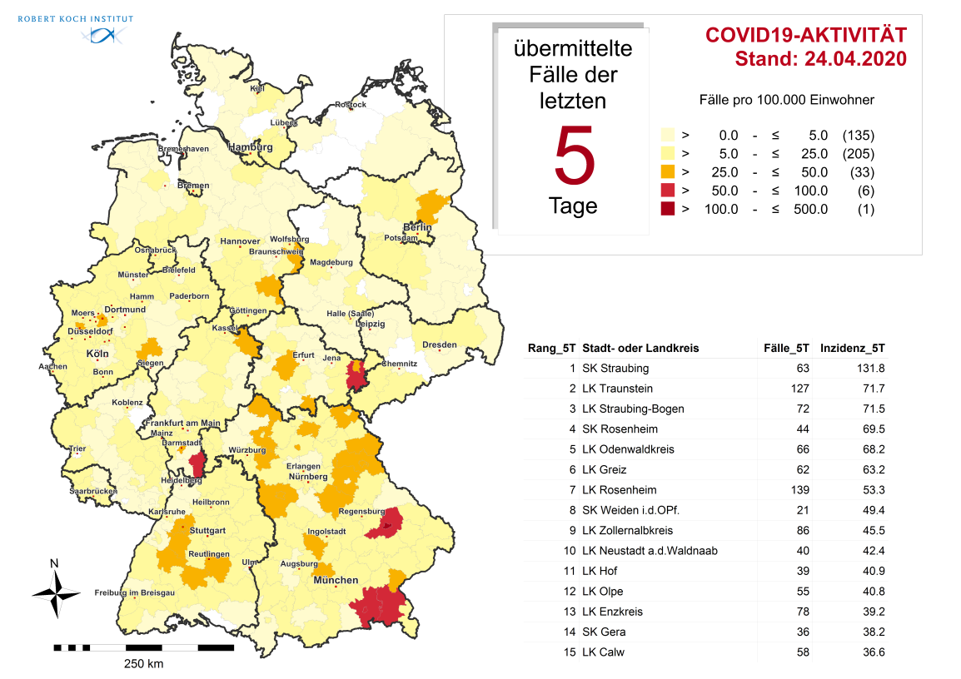
Geographische Verteilung in Deutschland: 5-Tage-Inzidenz
n = | 8.318
 | 6 LK mit 5-Tages-Inzidenz 51-100 Fälle/100.000 Einw.
 | 1 LK mit 5-Tages-Inzidenz 101-500 Fälle/100.000 Einw.

Slide 21
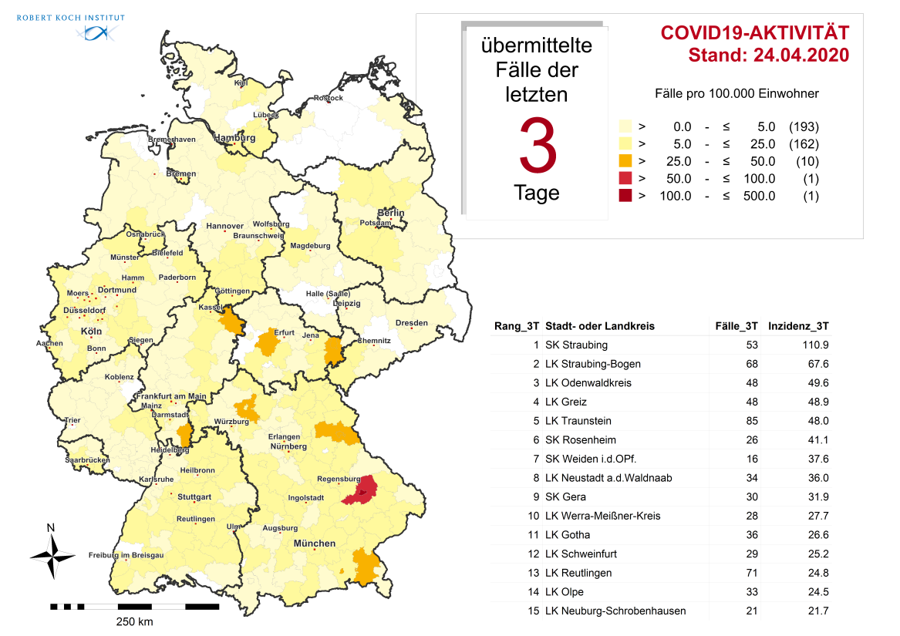
Geographische Verteilung in Deutschland: 3-Tage-Inzidenz
n = | 5.232
 | 1 LK mit 3-Tages-Inzidenz 51-100 Fälle/100.000 Einw.
 | 1 LK mit 3-Tages-Inzidenz 101-500 Fälle/100.000 Einw.

Slide 22
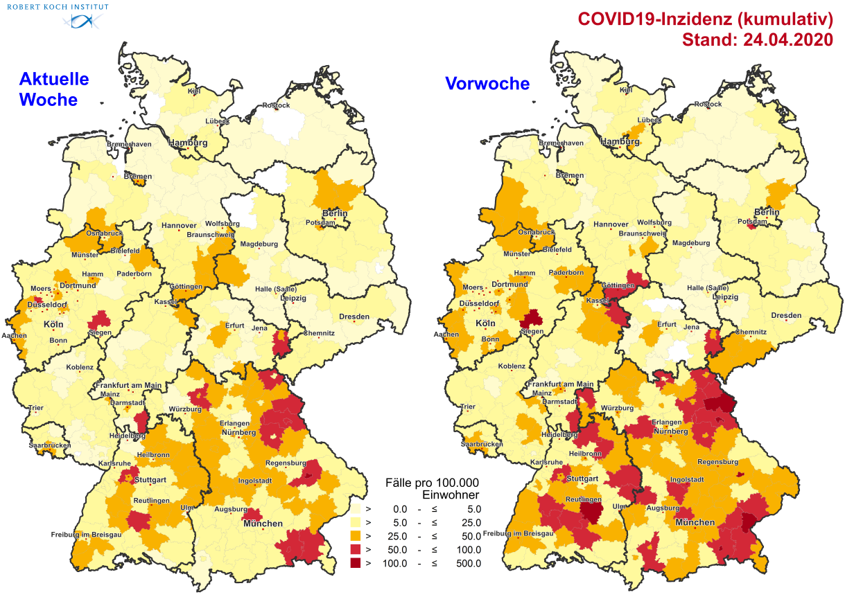
Geographische Verteilung: 7-Tageskarte - Vergleich mit Vorwoche

Slide 23
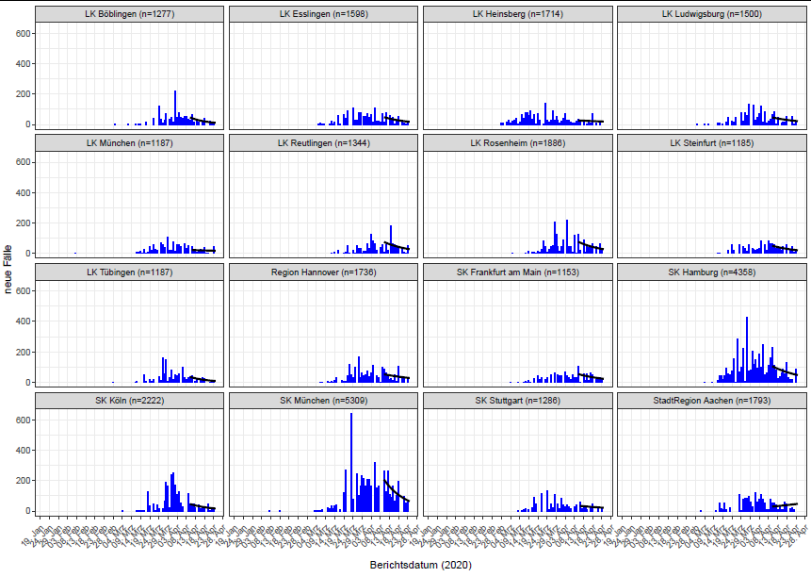
Trendanalyse der Landkreise
Datenstand 24.04.2020
Nach Erkrankungs- bzw. Meldedatum-Diagnoseverzug von 5 Tagen

Slide 24
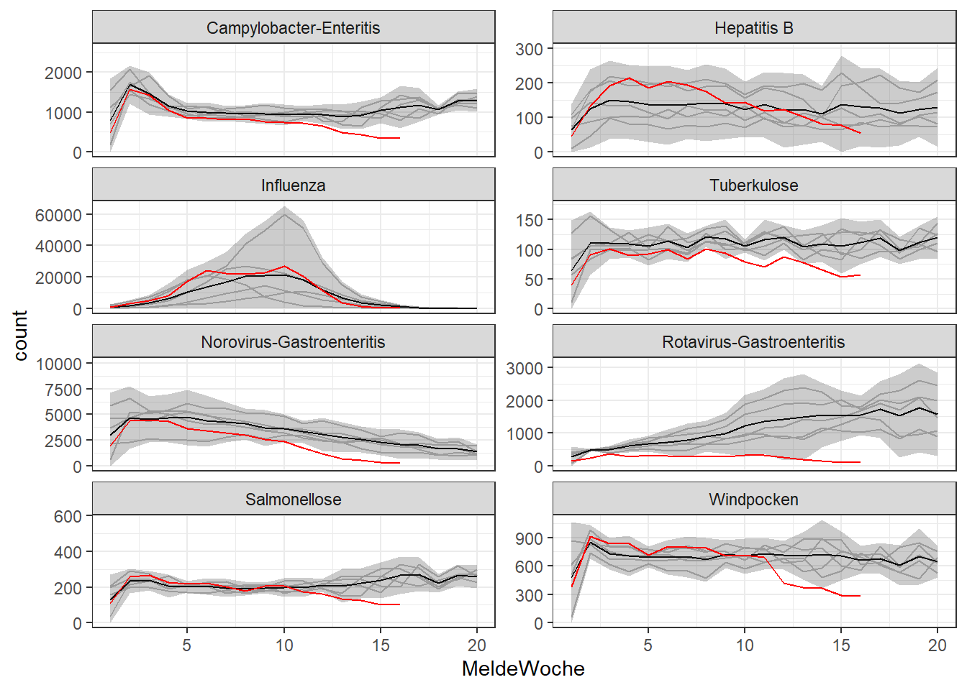
Einfluss von COVID-19 und Maßnahmen auf Meldezahlen anderer Kategorien
Verläufe der wöchentlich aggregierten Meldezahlen der letzten 5 Jahre (grau)
5-Jahresmittel (schwarz)
Wöchentlich aggregierte Meldezahlen bis KW16 / 2020 (rot)

Slide 25
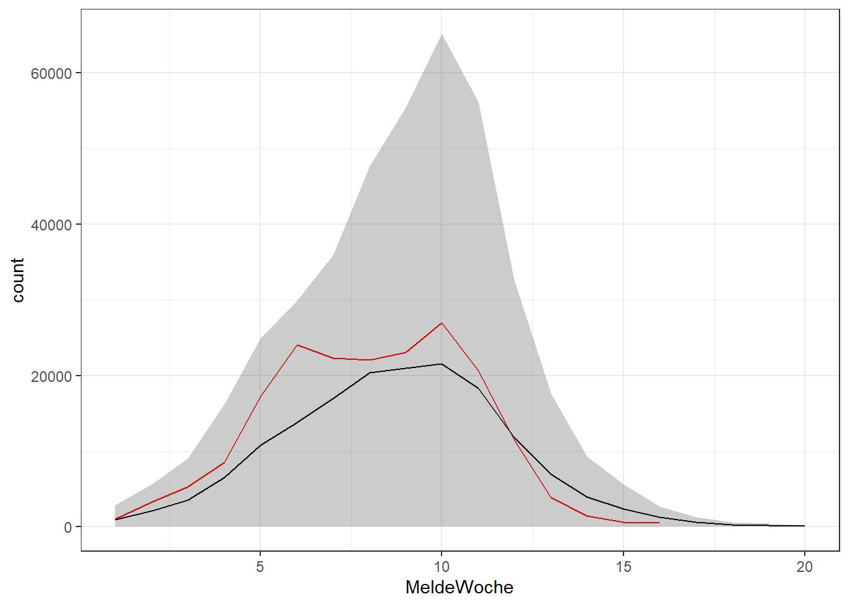
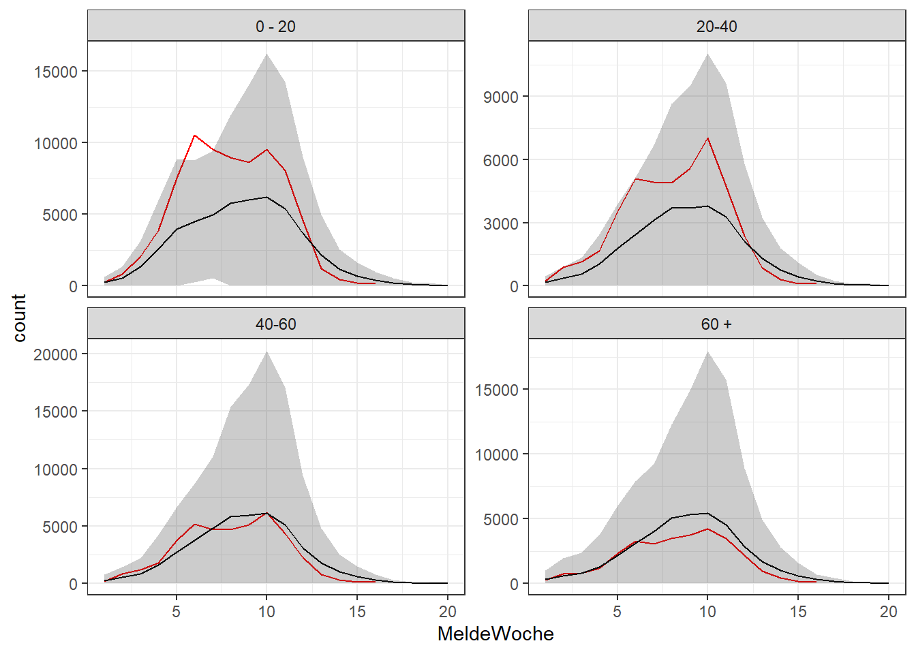
Einfluss von COVID-19 und Maßnahmen auf Meldezahlen anderer Kategorien: Influenza
Vergleich mit dem 5-Jahresmittel
Vergleich nach Altersgruppen
ab ca. KW12 sinken die Meldezahlen unter das 5-Jahresmittel
Starker Rückgang der Meldezahlen besonders in den Altersgruppen 0-20 und 20-40 Jahre ab KW10
Trend bei Männern und Frauen ähnlich ausgeprägt (nicht dargestellt)

Slide 26
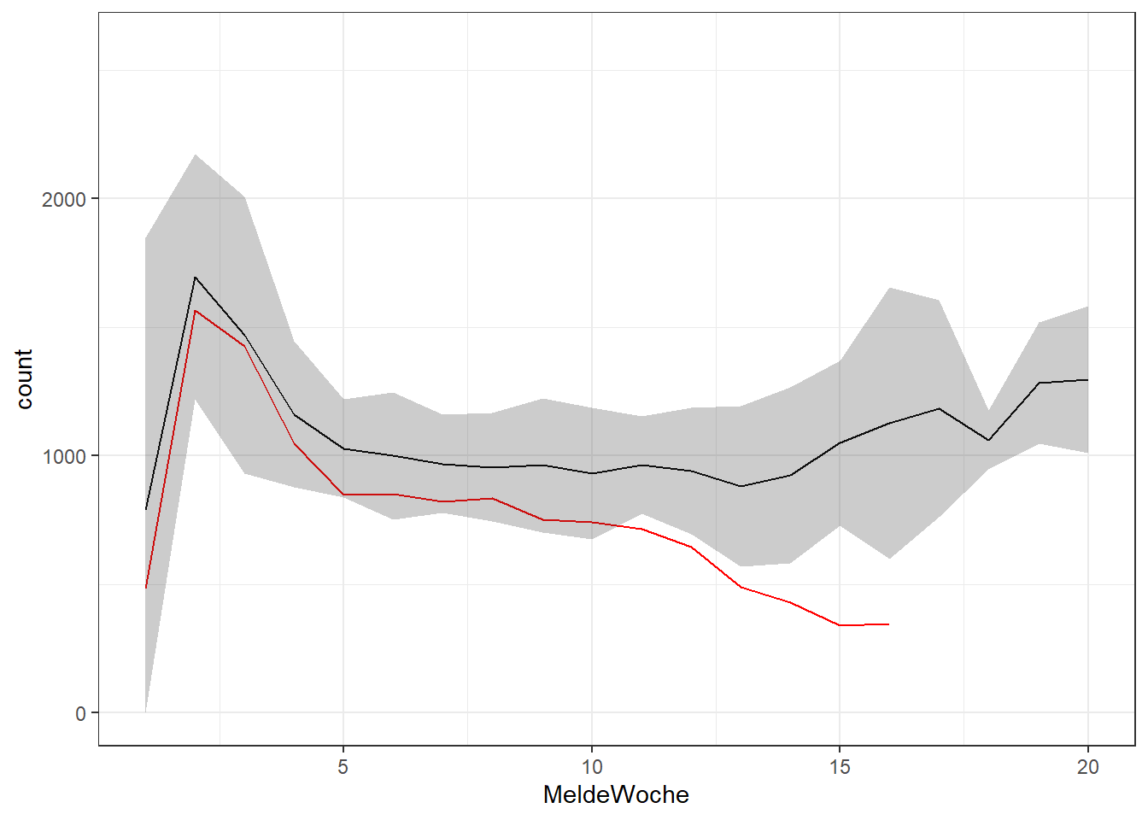
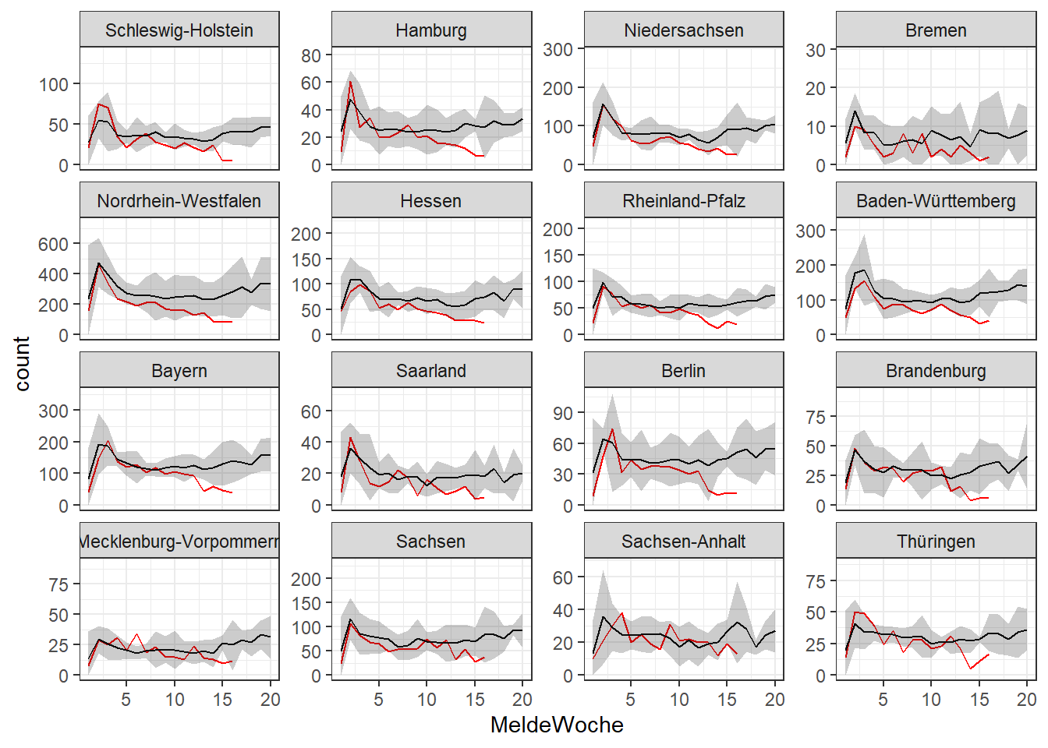
Einfluss von COVID-19 und Maßnahmen auf Meldezahlen anderer Kategorien: Campylobacter-Enteritis
Vergleich mit dem 5-Jahresmittel
Vergleich nach Bundesländern
Insgesamt liegen die Meldezahlen unter dem 5-Jahresmittel
Ab KW10 deutliche Abweichung vom 5-Jahresmittel
Trend bei Vergleich nach Alter und Geschlecht ähnlich (nicht dargestellt)

Slide 27
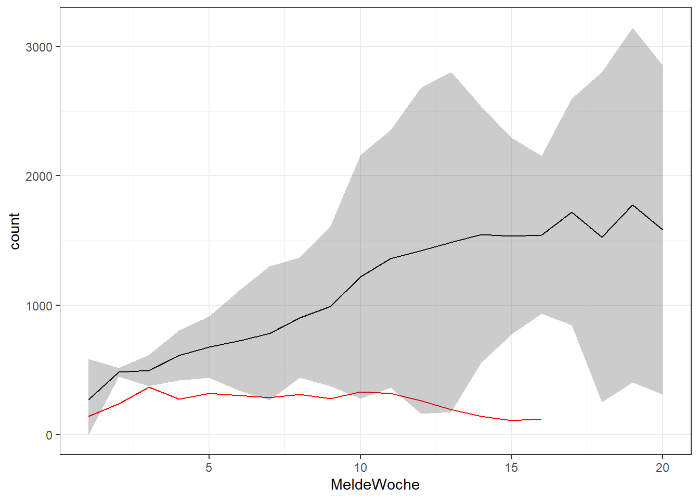
Einfluss von COVID-19 und Maßnahmen auf Meldezahlen anderer Kategorien: Rotavirus-Gastroenteritis
Vergleich mit dem 5-Jahresmittel
Deutliche Abweichung vom 5-Jahresmittel, insbesondere fehlender Anstieg der Meldezahlen ab KW9

Slide 28
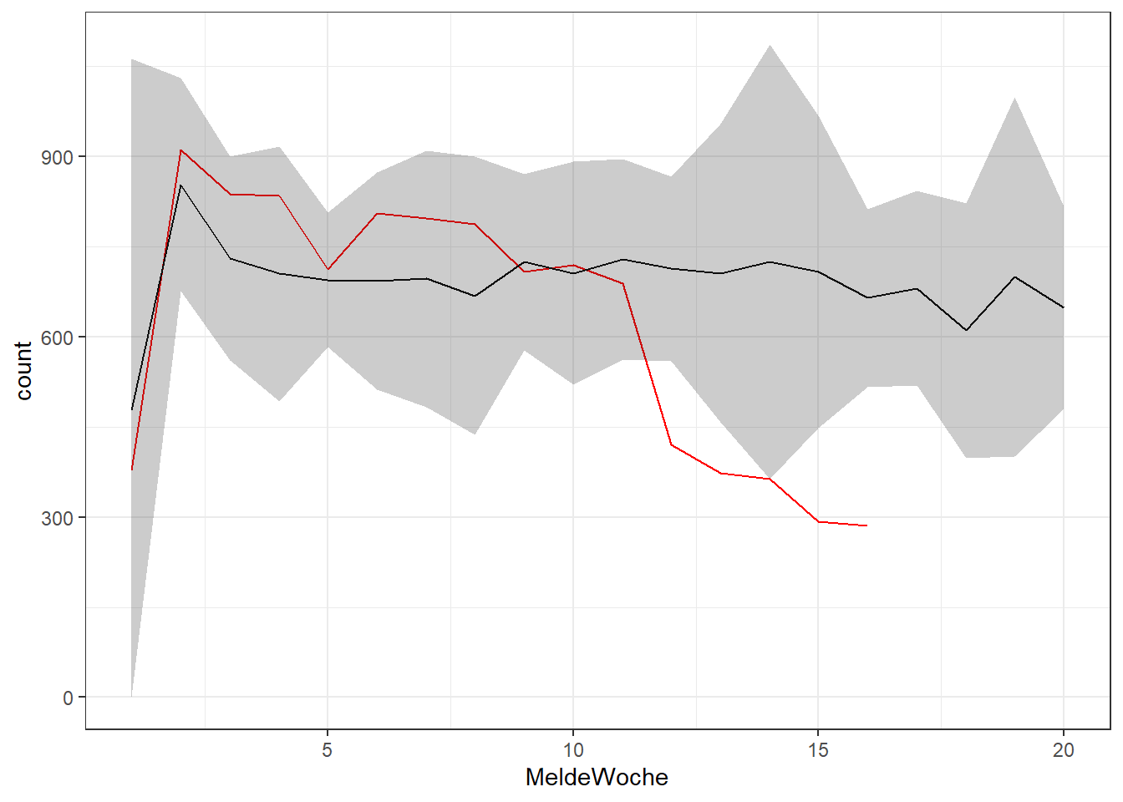
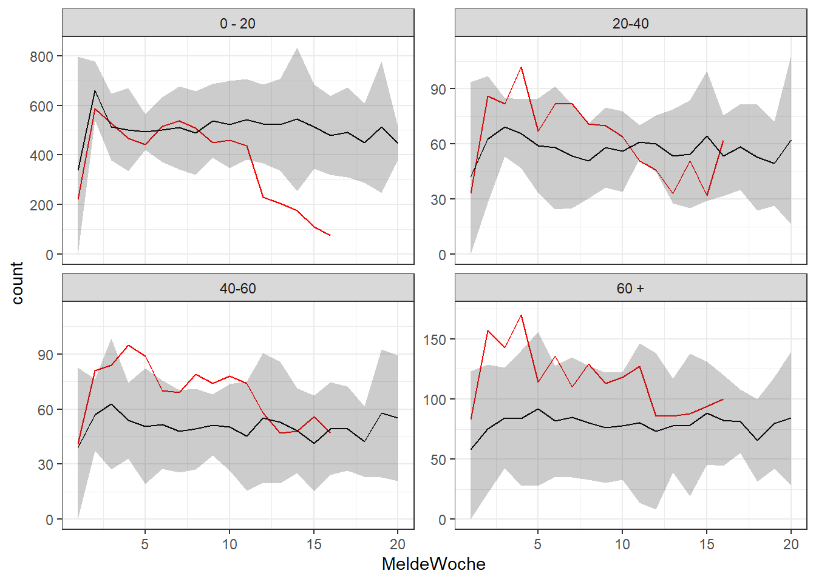
Einfluss von COVID-19 und Maßnahmen auf Meldezahlen anderer Kategorien: Windpocken
Vergleich mit dem 5-Jahresmittel
Vergleich nach Altersgruppe
Deutlicher Abfall der Meldezahlen ab KW11, insbesondere in der Altersgruppe 0-20 Jahre

Slide 29
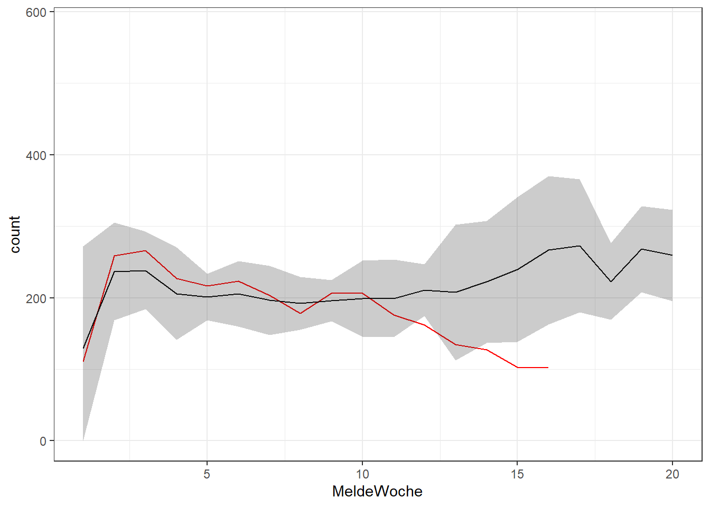
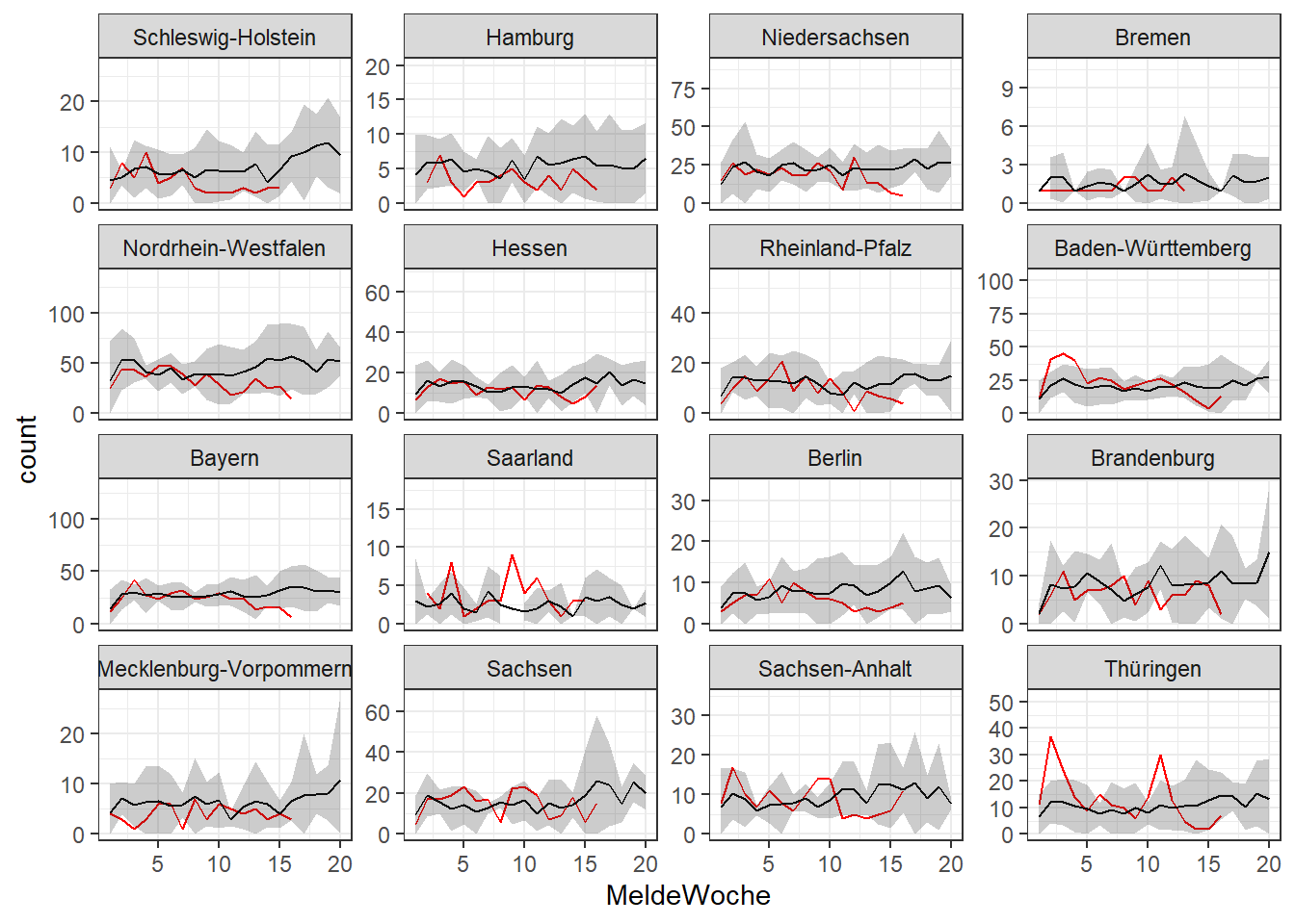
Einfluss von COVID-19 und Maßnahmen auf Meldezahlen anderer Kategorien: Salmonellose
Vergleich mit dem 5-Jahresmittel
Vergleich nach Bundesland
Deutlicher Rückgang der Meldezahlen ab KW10
Heterogene Verläufe in den BL
Abnehmender Trend ab KW10 in allen Altersgruppen und bei beiden Geschlechtern (nicht dargestellt)

Slide 30
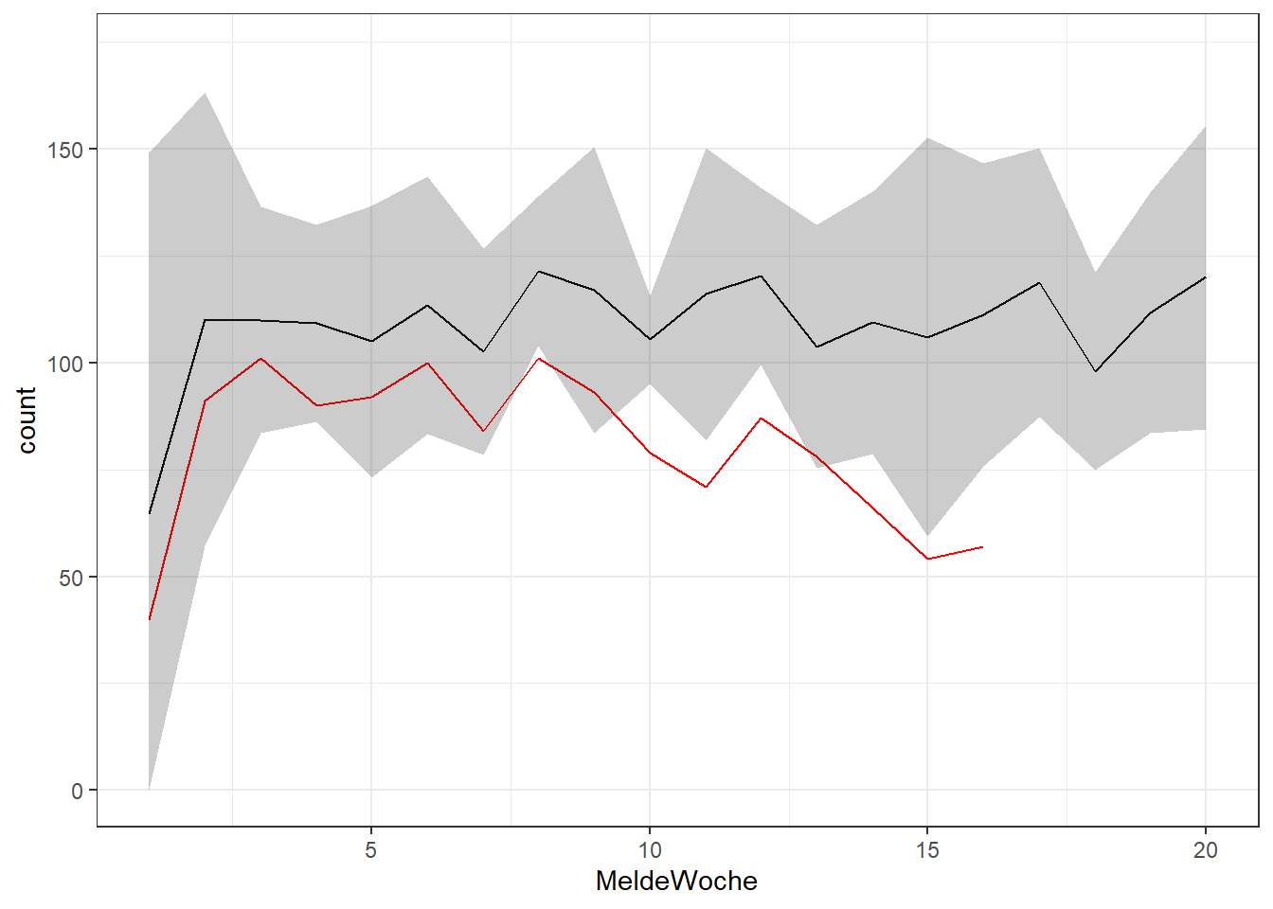
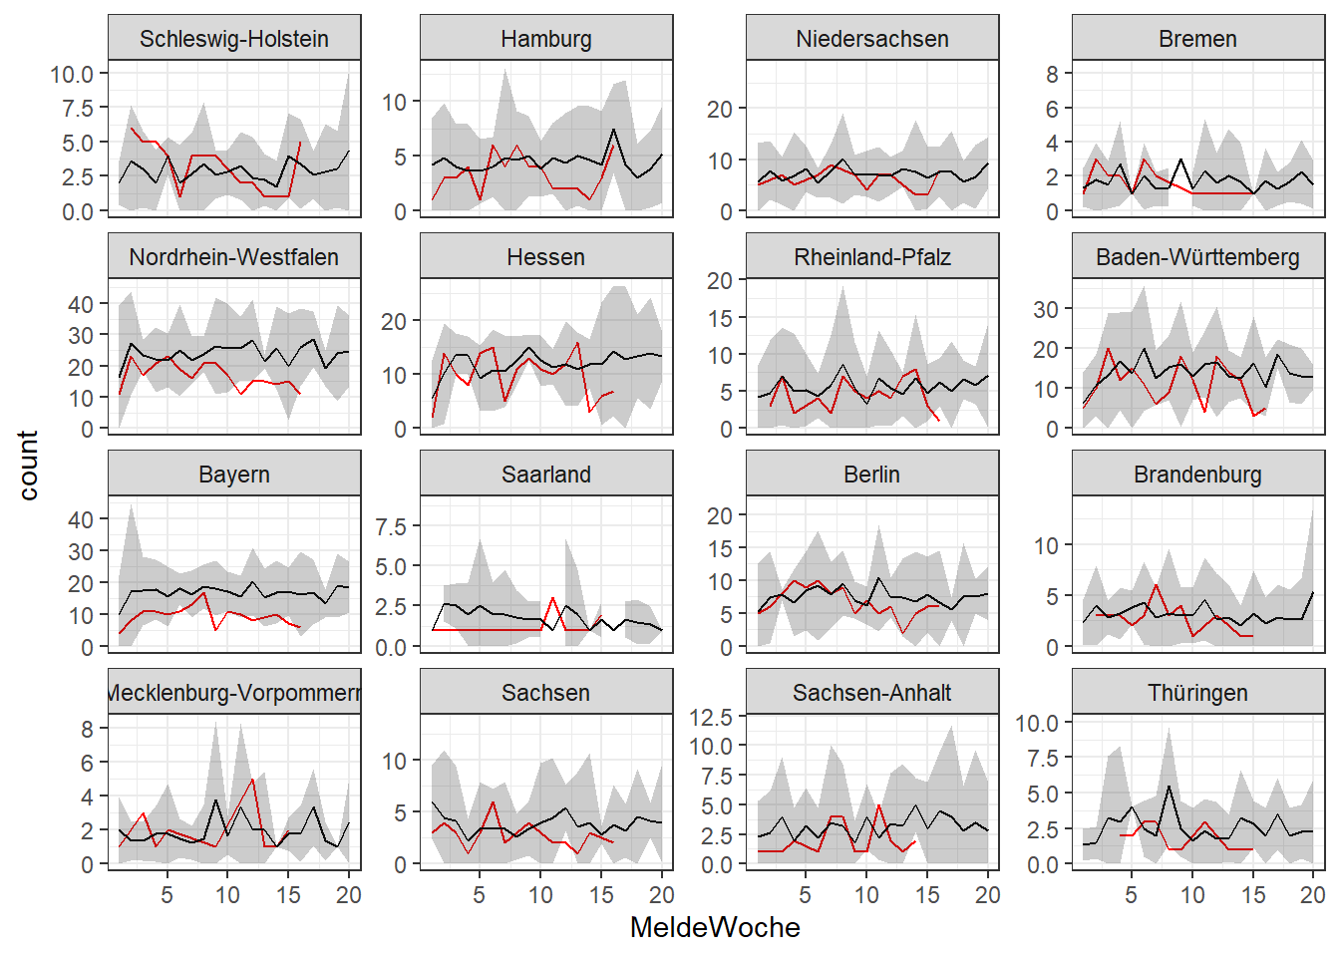
Einfluss von COVID-19 und Maßnahmen auf Meldezahlen anderer Kategorien: Tuberkulose
Vergleich mit dem 5-Jahresmittel
Vergleich nach Bundesländern
Insgesamt liegen die Meldezahlen unterhalb des 5-Jahresmittels, besonders deutliche Abweichung ab KW10

Slide 31
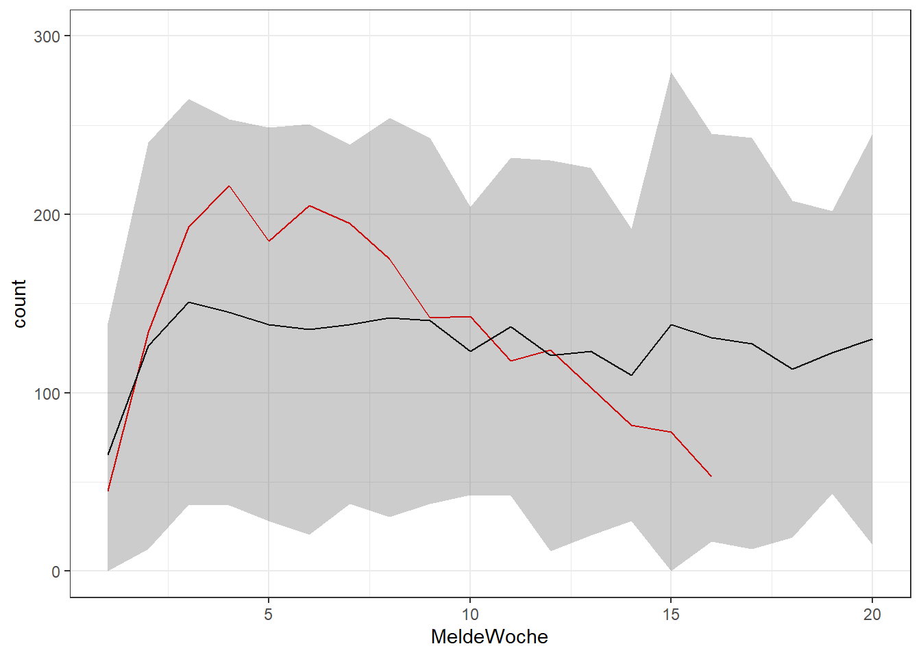
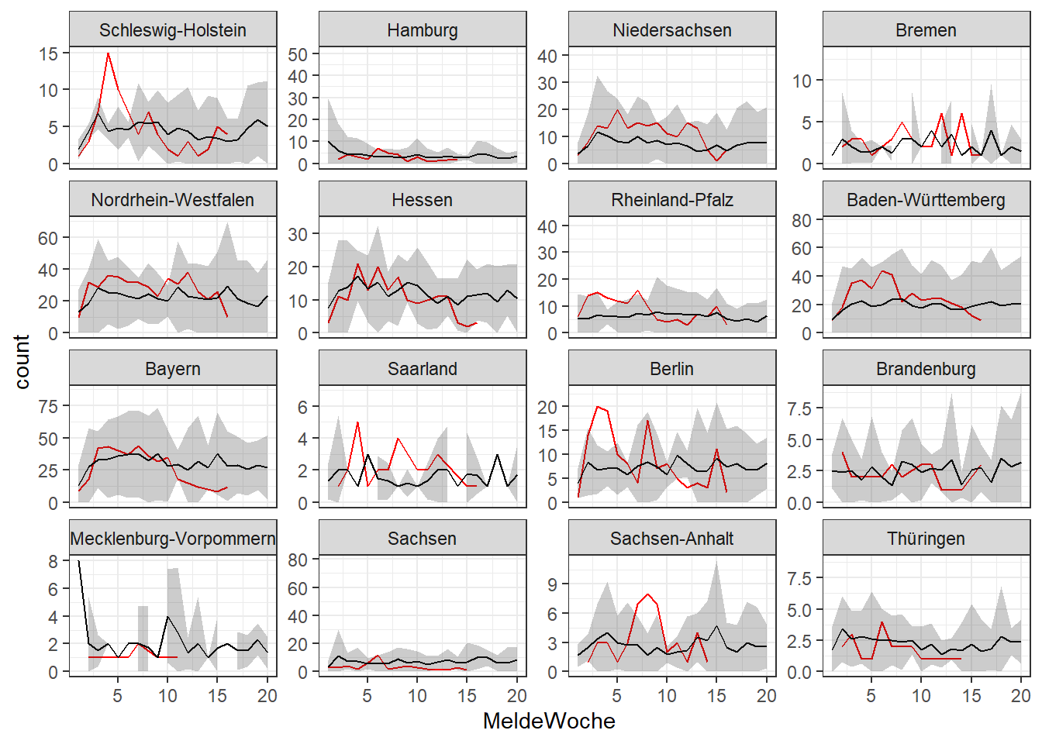
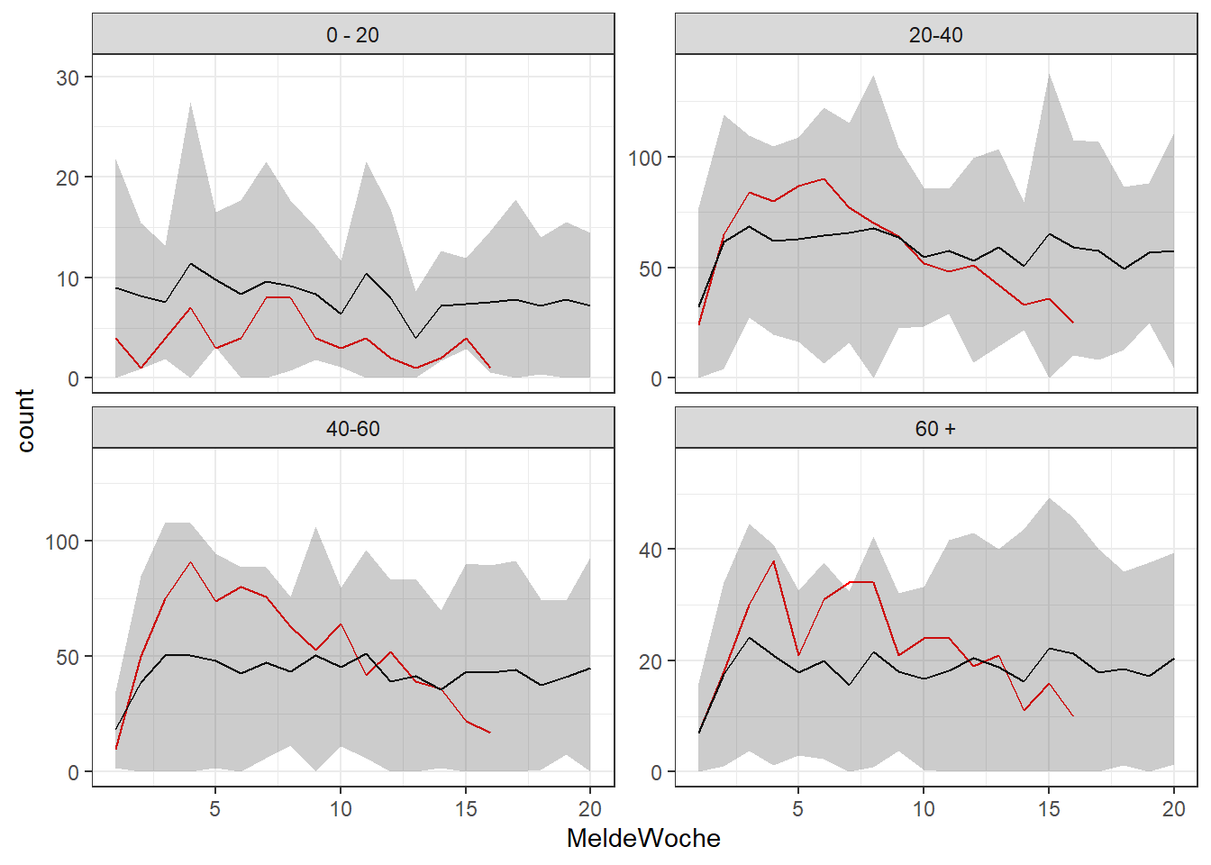
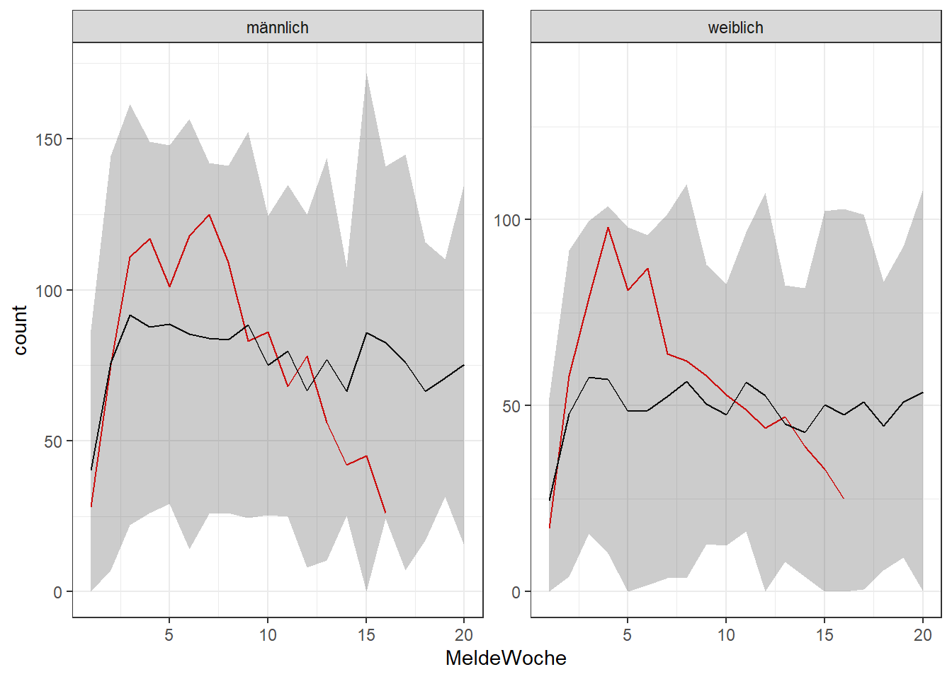
Einfluss von COVID-19 und Maßnahmen auf Meldezahlen anderer Kategorien: Hepatitis B-Virus-Infektion
Vergleich mit dem 5-Jahresmittel
Vergleich nach Bundesländern
Vergleich nach Altersgruppen
Vergleich nach Geschlecht

Slide 32
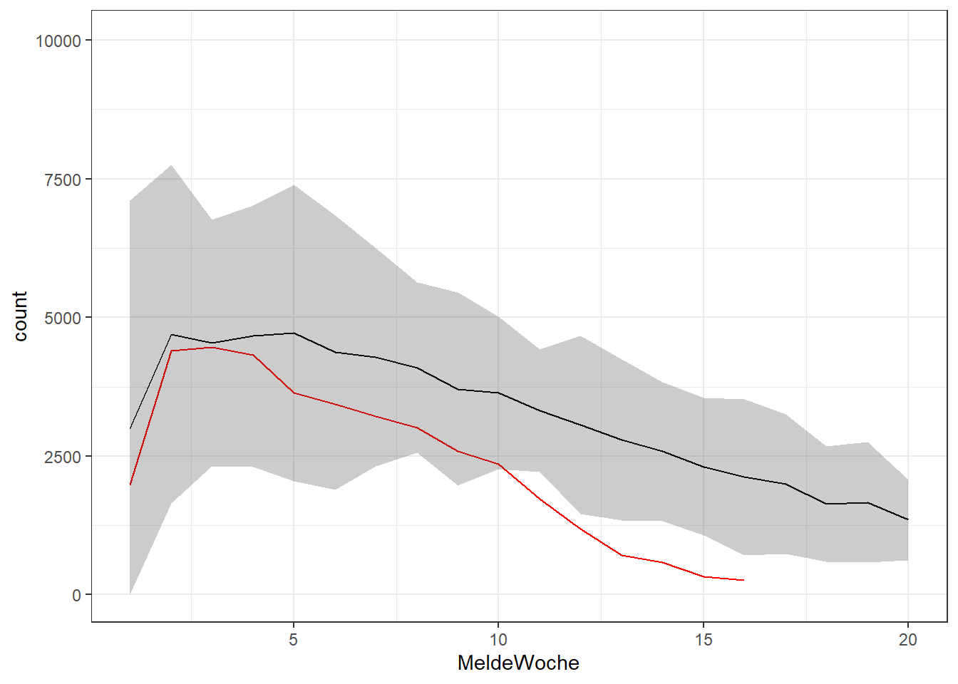
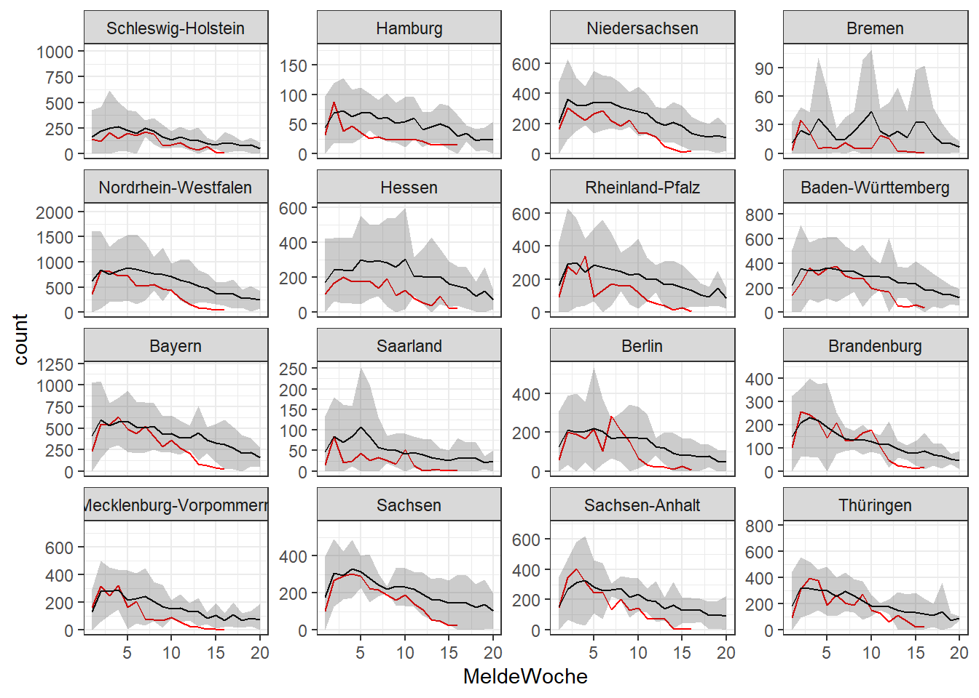
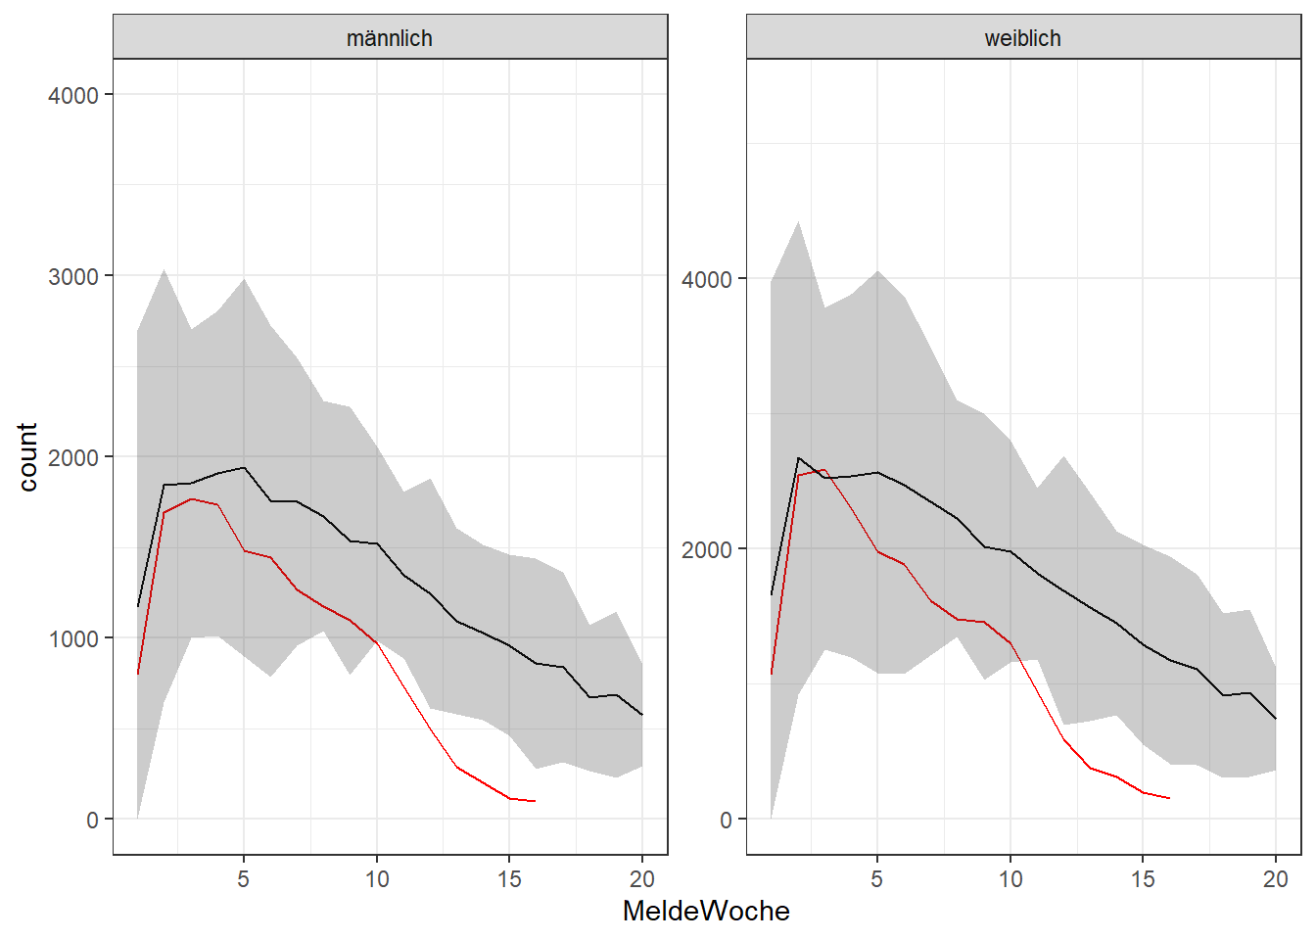
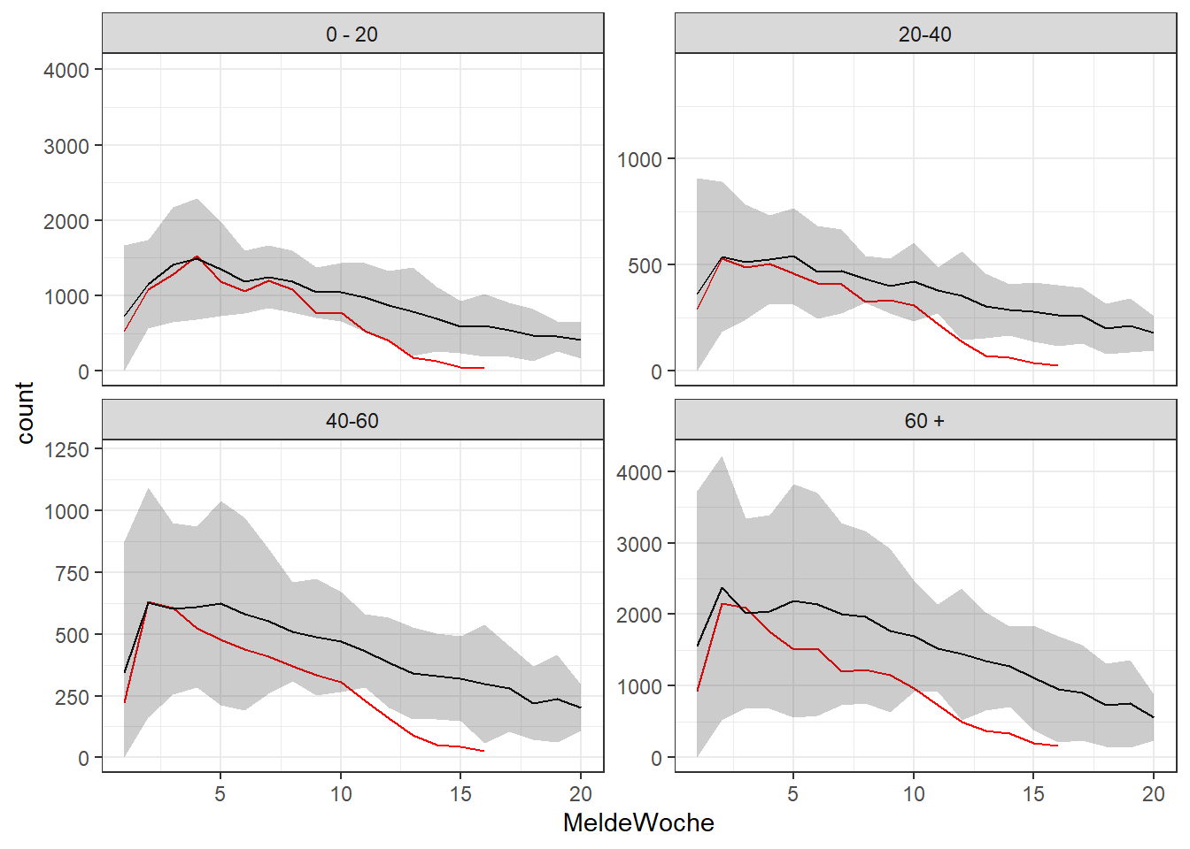
Einfluss von COVID-19 und Maßnahmen auf Meldezahlen anderer Kategorien: Norovirus-Gastroenteritis
Vergleich mit dem 5-Jahresmittel
Vergleich nach Bundesländern
Vergleich nach Altersgruppen
Vergleich nach Geschlecht

Slide 33
Übermittelte COVID-19-Fälle nach Expositionsort
Notes:
NEU: Datenquelle: COVID-19-Cube
----------
Datenquelle: Covid19_Liste, Datenblätter: Expositionsort - Wichtig: vor der nächsten Filterung den vorherigen Filter entfernen!
Expositionsland: 1. Ebene (ohne Deutschland)
Häufig genannte Regionen: 2. Ebene; nach Land filtern

Slide 34
COVID-19-Fälle
Hospitalisiert mit respiratorischer Diagnose, Datenstand 22.04.2020
N=2.204 (plus 641 Patienten mit Verdacht auf COVID-19)
Anteil männliche Fälle: 53% Altersmedian: 73
Anteil Intensivpatienten: 31% männlich: 64%, Altersmedian: 72
Anteil beatmete Patienten: 14% männlich: 65%, Altersmedian: 74
Anteil verstorbene Patienten: 11% männlich: 57%, Altersmedian: 81
Anteil noch liegend: 51%

Slide 35
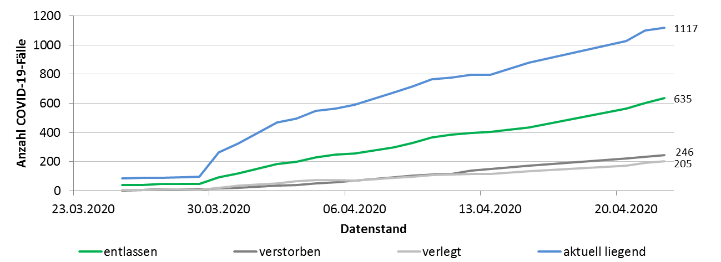
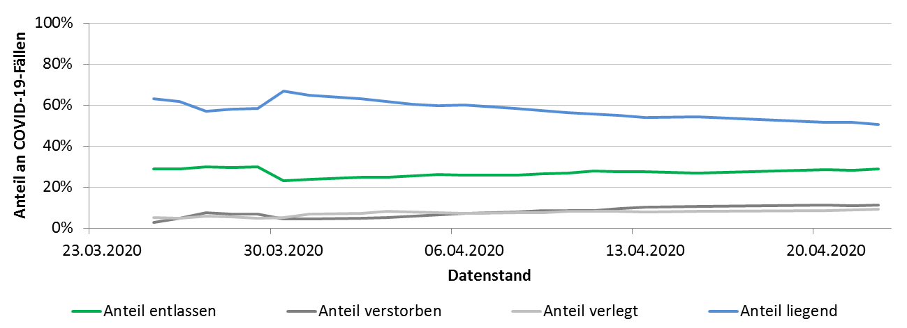
COVID-19-Fälle

Slide 36
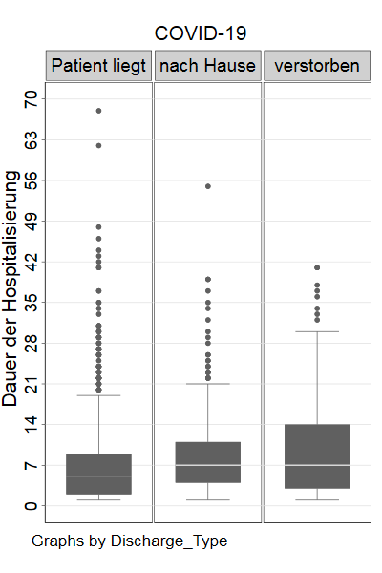
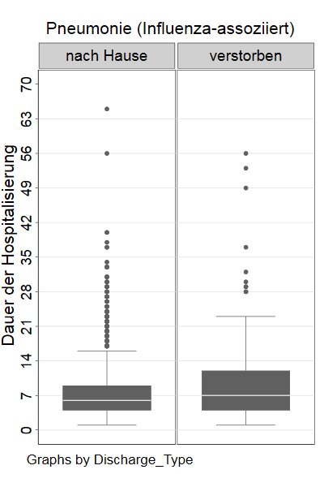
Dauer der Hospitalisierung - Outcome

Slide 37
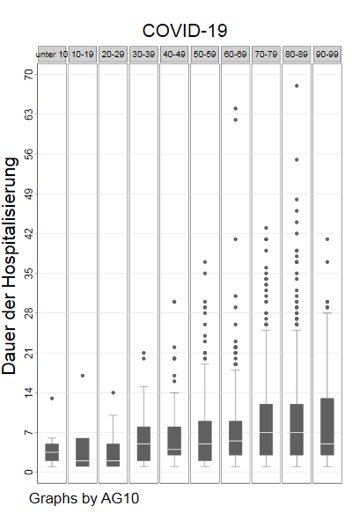
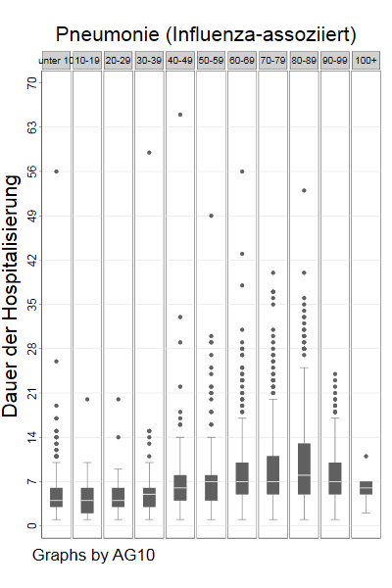
Dauer der Hospitalisierung - Altersgruppen

Slide 38
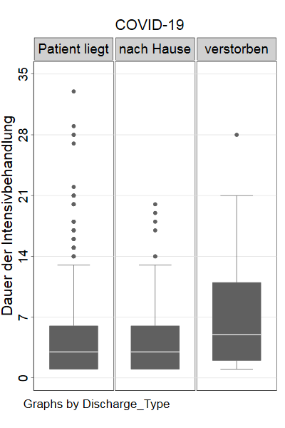
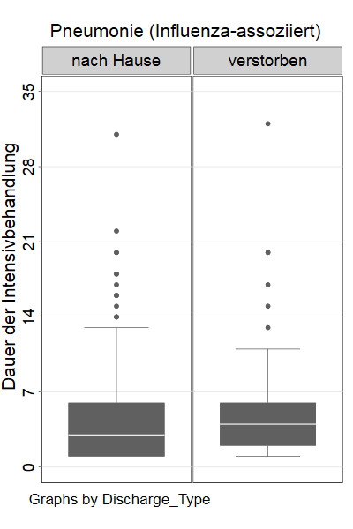
Dauer der Intensivbehandlung - Outcome

Slide 39
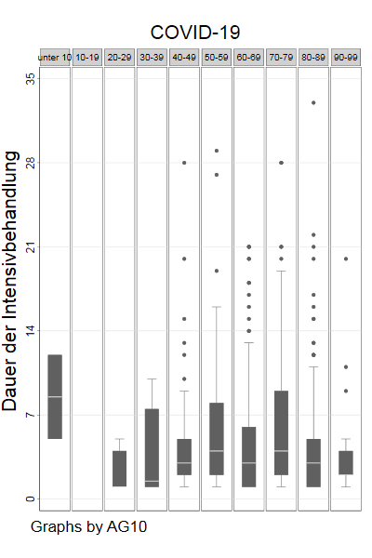
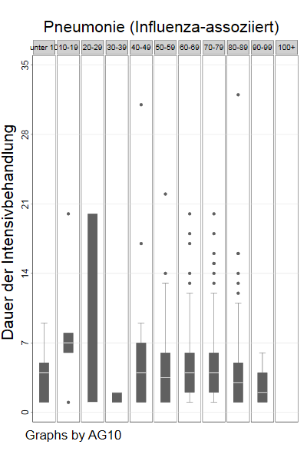
Dauer der Intensivbehandlung - Altersgruppen

Slide 40
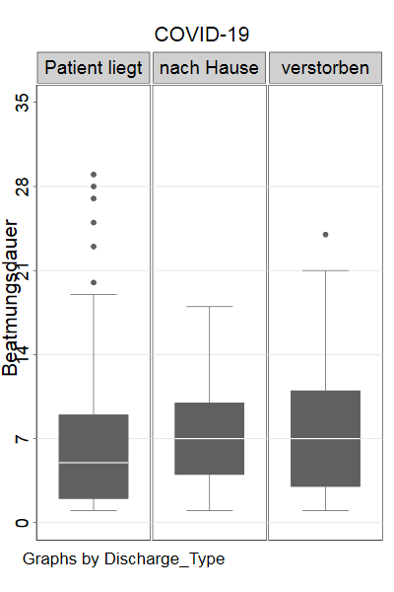
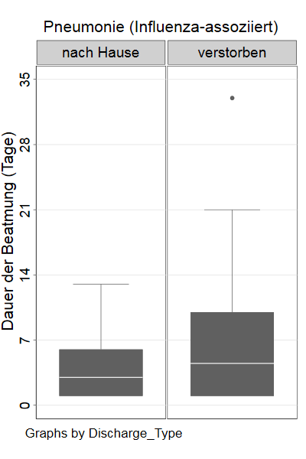
Dauer der Beatmung - Outcome

Slide 41
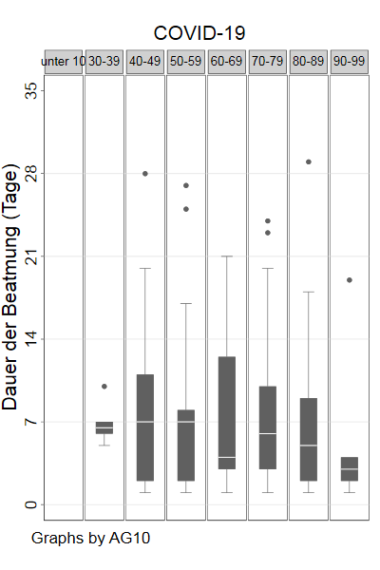
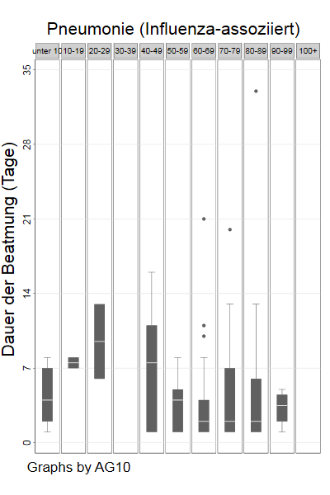
Dauer der Beatmung - Altersgruppen

Slide 42
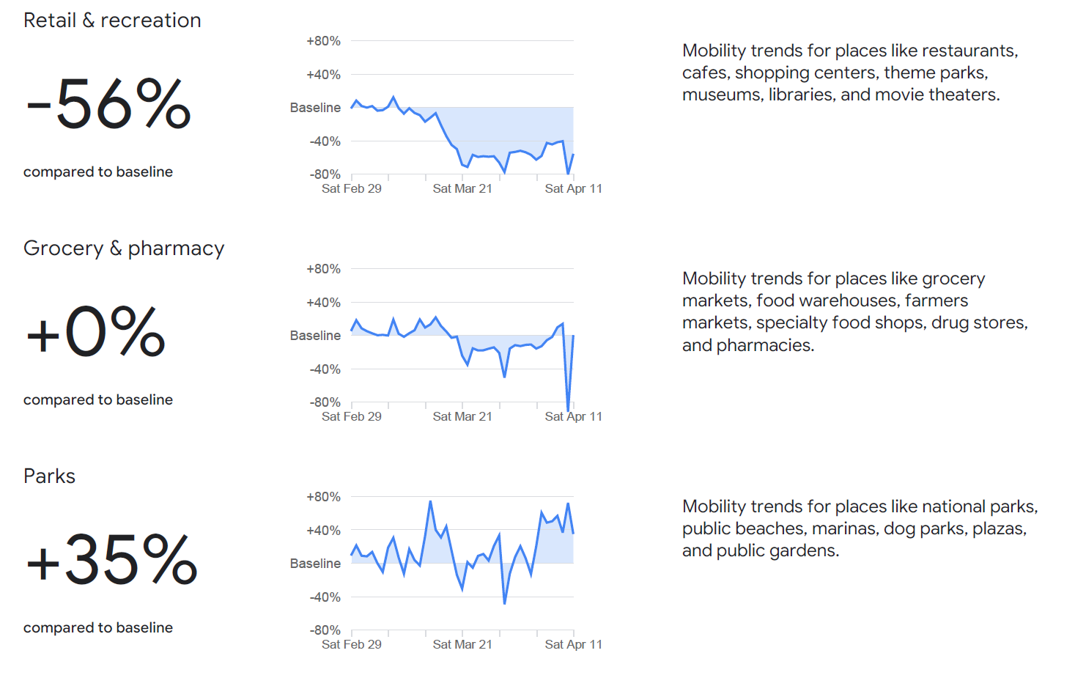
Mobilitätsanalyse (Mobility Change) von Google mit 6 Kategorien und auch nach Bundesland (Datenstand: 11.04.2020)
Allgemein hat die Mobilität in Deutschland abgenommen, aber in "Parks" und "Residential area" wurde ein Anstieg beobachtet.
https://www.google.com/covid19/mobility/

Slide 43
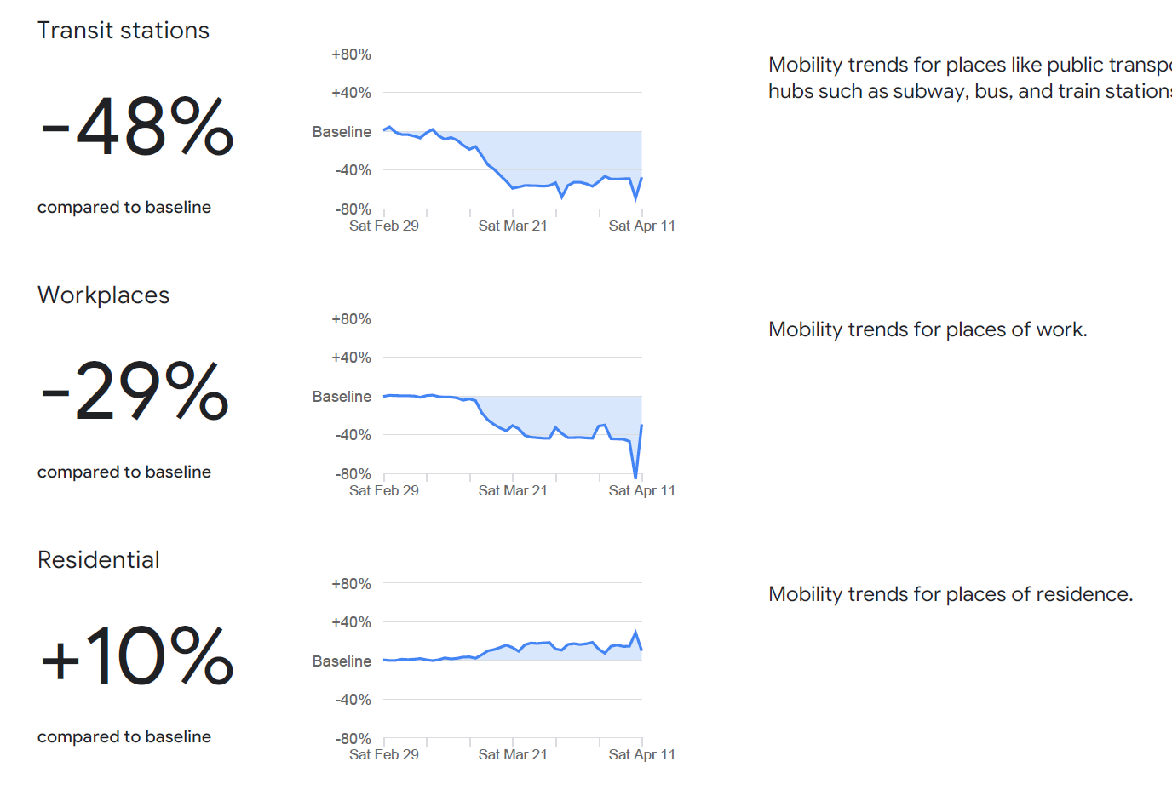
Mobilitätsanalyse – Teil 2

Slide 44
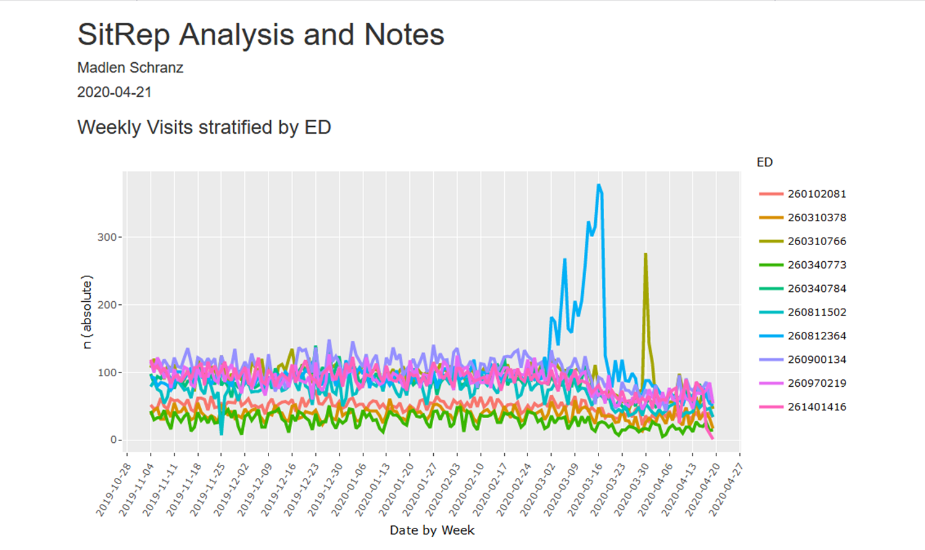
Notaufnahmen: Konsultationen alle Ursachen (Stand 21.04.2020)

Slide 45
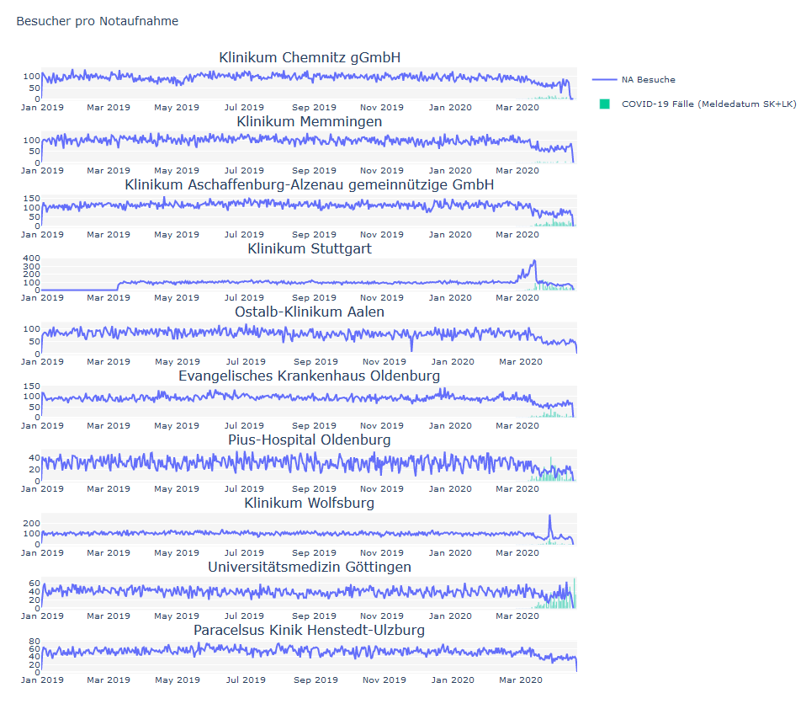
Besuche pro Notaufnahme

Slide 46
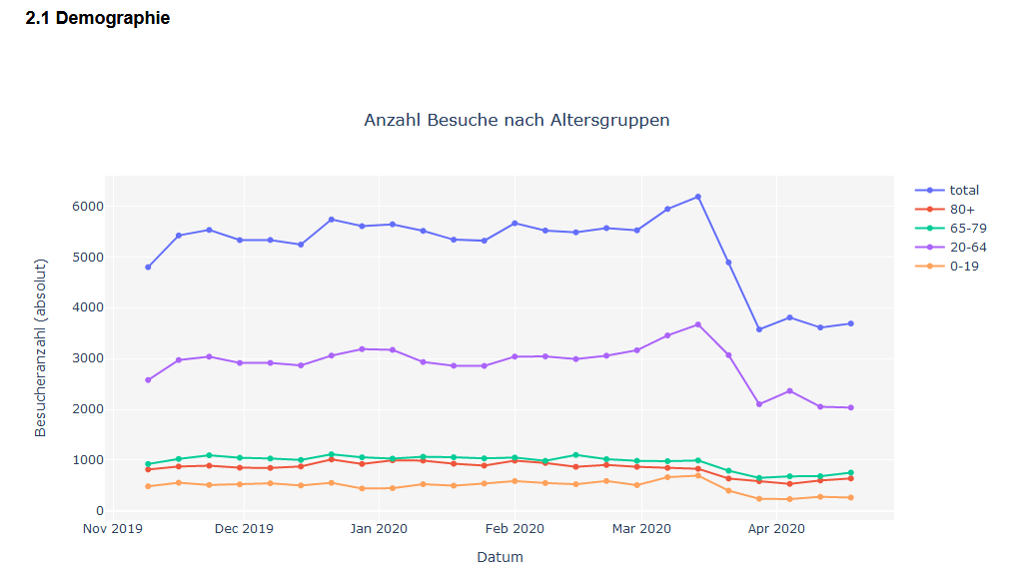
file:///C:/Users/rexrothu/AppData/Local/Temp/1/Temp1_SitRep_20200422_v0.5.zip/SitRep_20200422_v0.5/Sumo_SitRep.html

Slide 47

AKTIN- Syndromische Surveillance in Notaufnahmen

Slide 48


Slide 49

Exzessmortalität Europa:
EUROMOMO-Woche 16 – Pooled number of deaths
Notes:
https://www.euromomo.eu/

Slide 50

EUROMOMO-Woche 16: Weekly Z-Score by country
Notes:
https://www.euromomo.eu/

Slide 51
EUROMOMO-Woche 16: Weekly Z-Score by country
Notes:
https://www.euromomo.eu/

Slide 52
EUROMOMO-Woche 16: Weekly Z-Score by country
Notes:
https://www.euromomo.eu/

Slide 53

Exzessmortalität Deutschland (bis Mitte März 2020)
https://www.destatis.de/DE/Themen/Querschnitt/Corona/Gesellschaft/bevoelkerung-sterbefaelle.html
Notes:
https://www.euromomo.eu/

Slide 54

Exzessmortalität Berlin
Notes:
Folien von Ute

Slide 55

Exzessmortalität USA
https://www.cdc.gov/coronavirus/2019-ncov/covid-data/covidview/04102020/nchs-data.html
Notes:
Folien von Ute

Slide 56


Slide 57
Anzahl Labortestungen
In KW 15 gaben 25 Labore einen Rückstau von insgesamt 3.423 abzuarbeitenden Proben an. 47 Labore nannten Lieferschwierigkeiten für Reagenzien (siehe Anhang), hauptsächlich von Fa. Roche und Qiagen und vermehrt auch Abstrichtupfer.

Slide 58
Amtshilfeersuchen
BL | Kreis | Datum Beginn | Details | RKI-Mitarbeitende
BY | Starnberg | 30.01.2020 | WEBASO-Cluster | Nadine Zeitlmann, Andreas Reich, Sonja Boender, N. Muller, Kirsten Pörtner
NW | Heinsberg | 27.02.2020 | Fälle nach Karnevalsveranstaltung | Juliane Seidel, M. Schranz, Doreen Staat
NW | Telefonische Beratung | 01.03.2020 | Fachliche Unterstützung des RKI bei den vielfältigen Anfragen Ministerium für Arbeit, Gesundheit und Soziales in NRW | Muna Abu Sin
BY | Freising | 05.03.2020 | Ausbruchs im Landkreis, Unterstützung bei KoNa | Michael Brandl, Jennifer Bender, Nadine Zeitlmann
BE | Mitte | 9.03.22.03.20 | Cluster im Zusammenhang mit einem Großraumbüro | Nadine Muller
BY | Nürnberg | 10.03.2020 | Unterstützung bei KoNa in Arztpraxis mit SARS-CoV-2-positivem Arzt | Sonia Boender, Kai Michaelis, Jennifer Bender
BY | Tirschenreuth | 19.03.2020 | 40 Fälle nach Starkbierfest; Europäisches mobiles Labor angefordert (Kapazität bis zu 100 Proben/Tag) | Michael Brandl, Sybille Rehmet
SL | Sankt Wendel | 20.03.2020 | Ausbruch im Krankenhaus mit SARS-CoV2-positiven Mitarbeitern | Tim Eckmanns, Kirsten Pörtner
ST | Wittenberg | 26.03.2020 | Großer Ausbruch LK Wittenberg – Unterstützung bei KoNa in Altenpflegeheim zusätzl. Ausbruch in Krankenhaus | Christina Frank, Marina Lewandowsky, Neil Saad
HH | Hamburg | 30.03.2020 | Probleme mit der Datenerfassung und Übermittlung | Herman Claus
BB | Potsdam | 03.04.2020 | Ausbruch im Ernst-von-Bergmann-Klinikum Potsdam | Tim Eckmanns, Muna Abu Sin, Felix Moek
ST | Halberstadt | 03.04.2020 | Ausbruch in einer Flüchtlingsunterkunft | Sabine Vygen-Bonnet, Navina Sarma
BE | Berlin Hellersdorf & Lichtenberg | 03.04.2020 | Ausbruch in Unfallkrankenhaus Hellersdorf– 3 nosokomiale Infektionen, 25 MA positiv; Ausbruch in KH Lichtenberg | Tim Eckmanns, Sebastian Haller
HB | Bremen | 08.04.2020 | Klinikum Links der Weser – noch keine genauen Infos | Tim Eckmanns & Sebastian Haller
BE | Berlin | 17.04.2020 | Berlin Trompete (GA Mitte) | Nadine Muller, Nadine Zeitlmann
BE | Berlin | 20.04.2020 | Berliner Domchor | Udo Buchholz, Felix Reichert
Notes:
Vergleiche:
Lageprotokoll, unter: S:\Projekte\RKI_nCoV-Lage\1.Lagemanagement\1.2.Lageprotokolle\Lageprotokoll_nCoV.xlsx
Einsatzteams, unter: S:\Projekte\RKI_nCoV-Lage\5.Unterstützung_im_Feld\Covid-19_Bereitschaft_für_BL-Einsätze.xlsx, Reiter: Teams im Einsatz

Slide 59
Backup

